Slide 1

ПРИМЕНЕНИЕ ТЕХНОЛОГИЙ ИСКУССТВЕННОГО ИНТЕЛЛЕКТА, РЕАЛИЗОВАННЫХ НА ПРОГРАММНОЙ ПЛАТФОРМЕ Gintel
ДЕТАЛИ ВО ВСЁМ
для информационного обеспечения геологоразведки и разработки месторождений нефти и газа
Докладчик
Кандидат технических наук
Сергей Афанасьев
Генеральный директор
ООО “Геоинформационные технологии и системы”
Независимая аккредитованная it-компания
Notes:
В настоящее время всеми отраслями промышленности в России, в том числе и в нефтегазовой, взят курс на цифровую трансформацию.
Развиваются и внедряются технологии ИИ, такие как Машинное обучение, Экспертные системы, Технологии Data Mining, искусственных нейронных сетей, технологии автоматизированной обработки, предиктивной аналитики и другие.
Потребность применения таких технологий обусловлена возрастающими требованиями к обоснованию принятия производственных решений
за счет использования дополнительной, не используемой ранее новой информации, извлекаемую из постоянно возрастающего потока цифровых данных, который требует менять принципы обработки, ранее казавшиеся незыблемыми.
Вместе с тем, в геологической отрасли, при интерпретации данных ГИС до сих пор используется так называемая традиционная технология «ручной полу автоматизированной» интерпретации - незыблемая на сегодняшний день.
Это в свою очередь накладывает ограничения на применение технологий ИИ при геологическом моделировании
и не позволяет в полной мере восстановить неоднородность геологического строения и флюидального насыщения.

Slide 2






27 лет
ДЕТАЛИ ВО ВСЁМ
на рынке услуг в нефтегазовом секторе
3
направления деятельности компании
Научно-исследовательская R&D
Разработка и внедрение
ПО и IT-технологий
Консалтинг и комплексные услуги
Работы в области теоретической петрофизики
и геофизики
Разработка технологий литолого-фациального геологического моделирования
Внедрение и техническая поддержка программных продуктов платформы Gintel
Обработка
и интерпретация геофизических
и гидродинамических исследований
скважин
Моделирование месторождений нефти и газа
2
Notes:
Основными направлениями деятельности компании ООО «ГИФТС» являются Научно-исследовательские работы, Внедрение и ПО и IT технологий, а также сервисные услуги.
Основными направлениями деятельности компании ГИФТС являются
Научно-исследовательские работы в области теоретической петрофизики, теории методов ГИС и технологий геологического моделирования.
Внедрение ПО и IT технологий,
а также сервисные услуги, цель которых:
уточнение геологического строения месторождений,
поиск запасов, не вовлеченных в разработку
оптимизация траектории бурения скважин
и прочих задач для обоснования ГТМ.
.

Slide 3

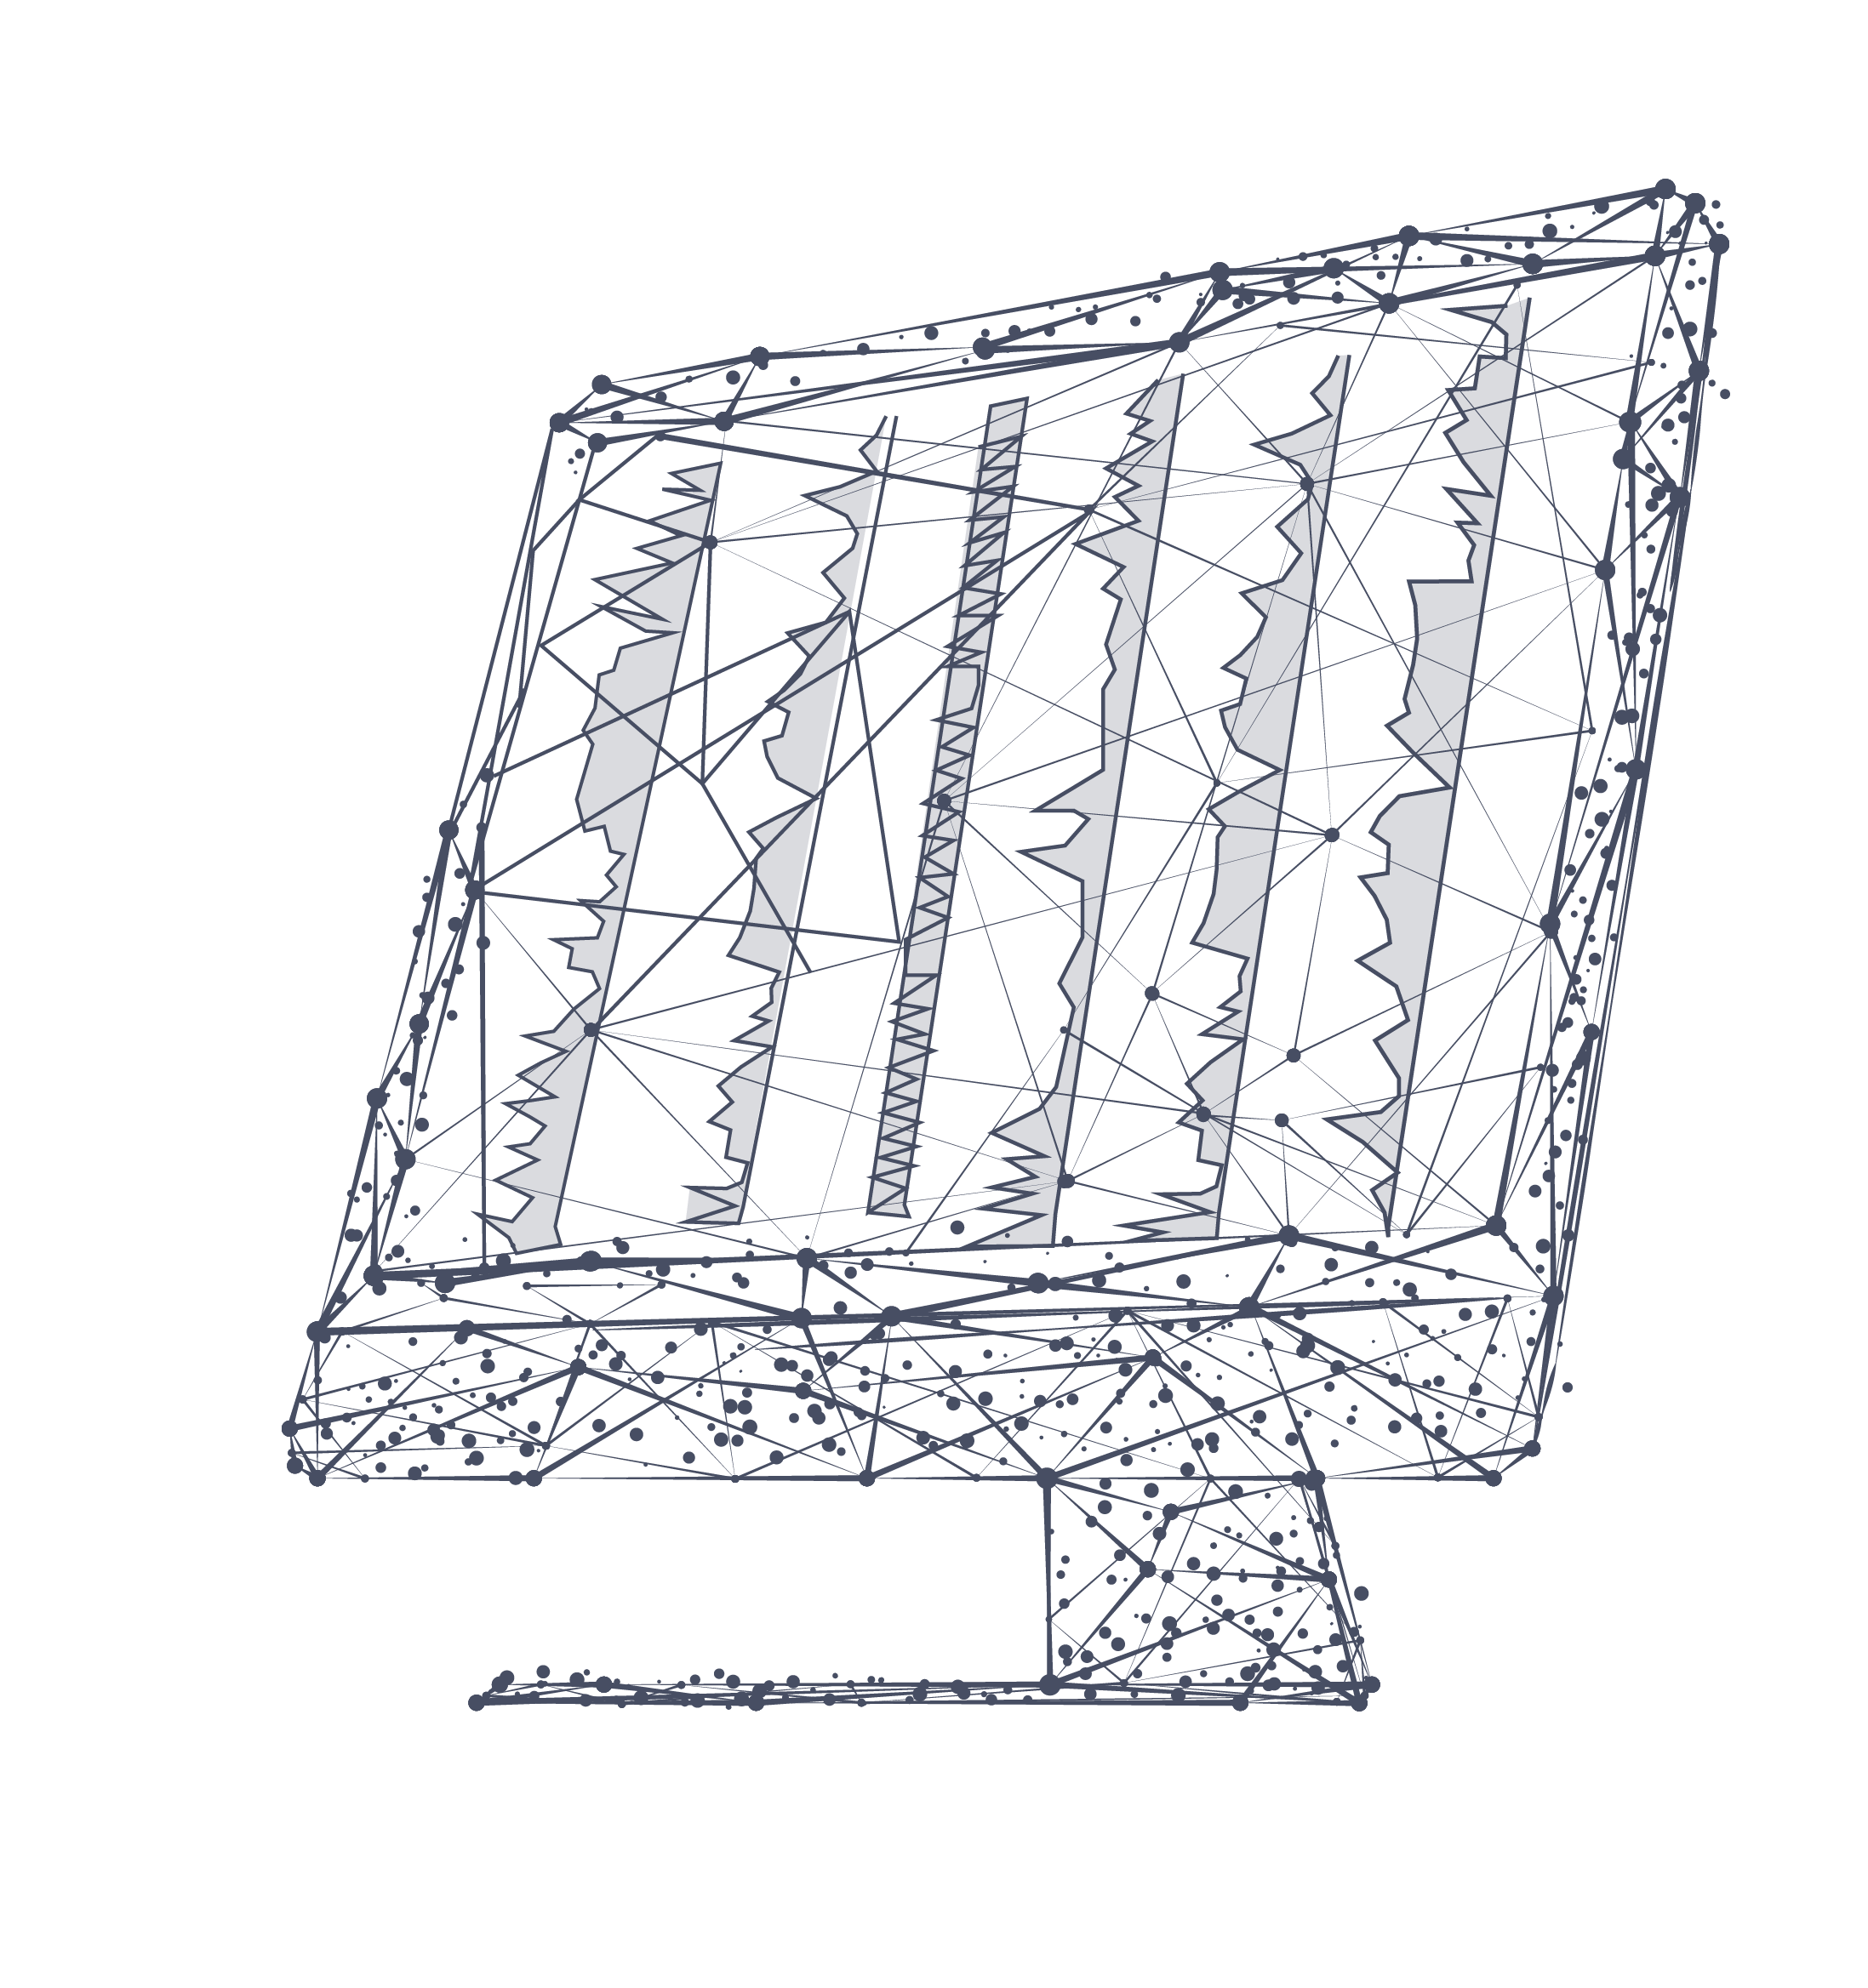















Ключевые показатели деятельности компании
ДЕТАЛИ ВО ВСЁМ
Научно-исследовательская R&D
Разработка и внедрение
ПО и IT-технологий
Консалтинг и комплексные услуги
5
+
+
+
700
22 000
7 000
уникальных технологий разработано
лицензий ПО
Gintel внедрено
скважин
обработано
оперативных заключений
по бурящимся скважинам
+
+
2
15
170
50
патента на технологии
свидетельств на разработку ПО
проектов реализовано
геологических моделей разработано
2
7
докторские диссертации
кандидатских
диссертаций
Наши заказчики
3
Notes:
Сотрудниками нашей компании Разработаны 5 уникальных технологий, которые являются нашим конкурентным преимуществом. Имеем два патента и 15 свидетельств на разработку программ.
По результатам наших работ защищены 2 докторские и 7 кандидатских диссертаций.
Внедрили более 700 лицензий ПО Gintel в разные добывающие и нефтесервисные компании
Выполнили большое количество проектов по интерпретации данных ГИС и моделированию
Нашими заказчиками являются российские и иностранные компании, в том числе и бэйкер хьюз, халибартон и везерфорд.

Slide 4





ДЕТАЛИ ВО ВСЁМ
ДОБЫВАЕМ НЕФТЬ ИЗ ДАННЫХ
4223
в реестре российского ПО Минцифры РФ
635
в реестре апробированных
IT-решений Технопарка
ПАО “Газпром нефть”
ПРОГРАММНАЯ ПЛАТФОРМА
Контроль за разработкой месторождений нефти
и газа
Информационное сопровождение
бурения
ООО “Геоинформационные технологии и системы”
Независимая аккредитованная it-компания
5
Notes:
Отличительными особенностями наших работ является применение уникальных технологий, разработанных на основе собственных научных исследований и реализованные на программной платформе Gintel, авторами которой мы являемся.
Это полностью российская разработка, находится в реестре Минцифры и в реестре апробированных ИТ- решений Технопарка ПАО «Газпром нефть».
Программная платформа Gintel предназначена для решения геофизических задач, связанных с бурением и эксплуатацией добывающих скважин.
Это полностью российская разработка, находится в реестре Минцифры и в реестре апробированных решений «Газпром нефть».

Slide 5

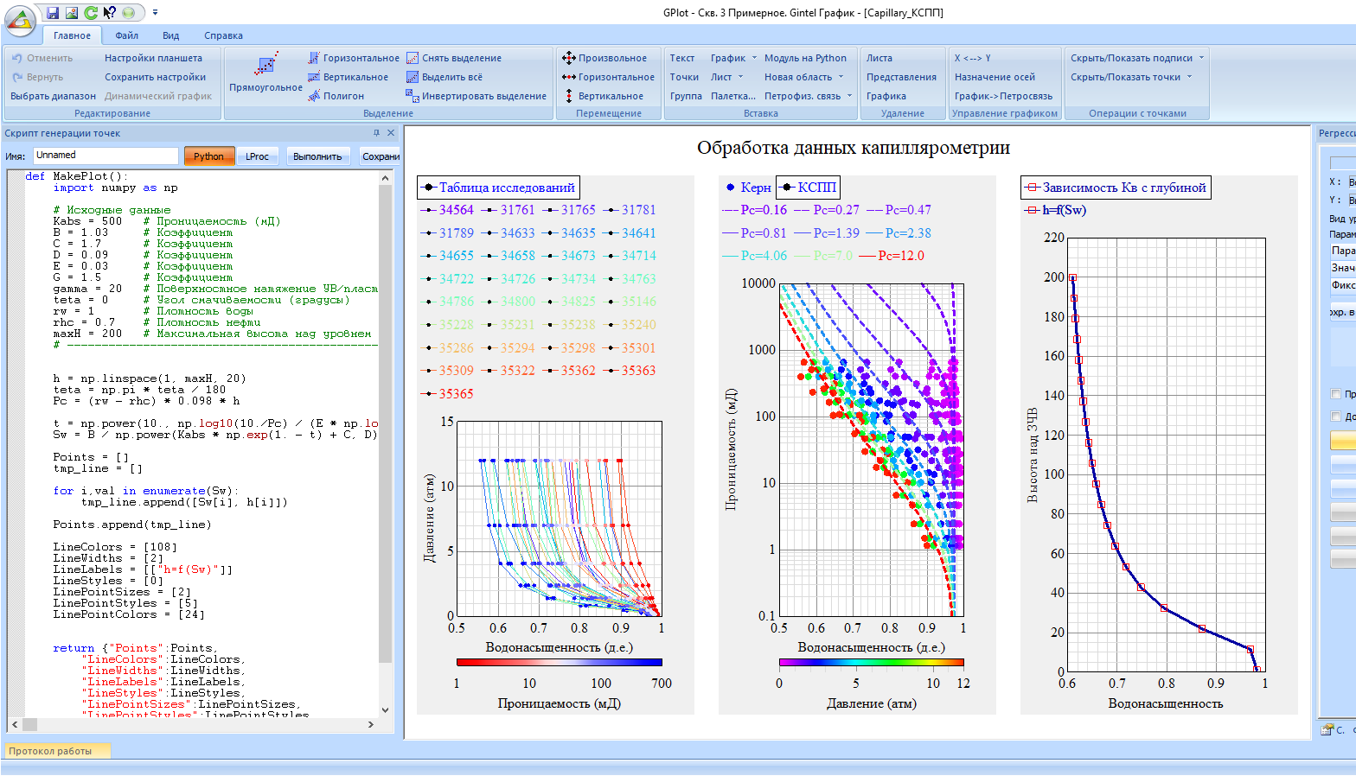
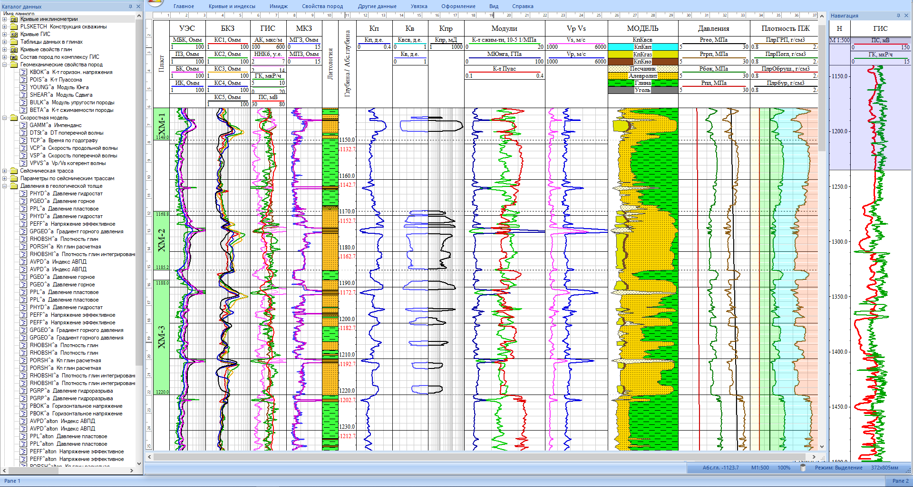
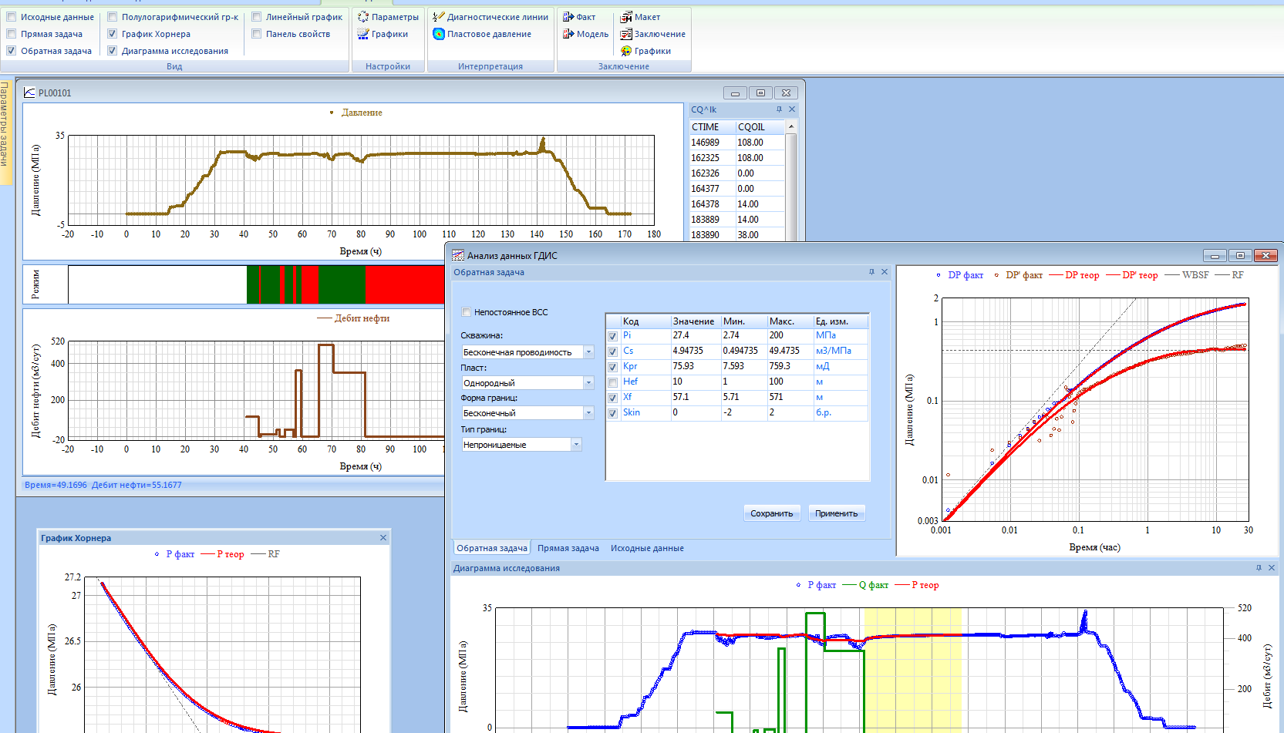
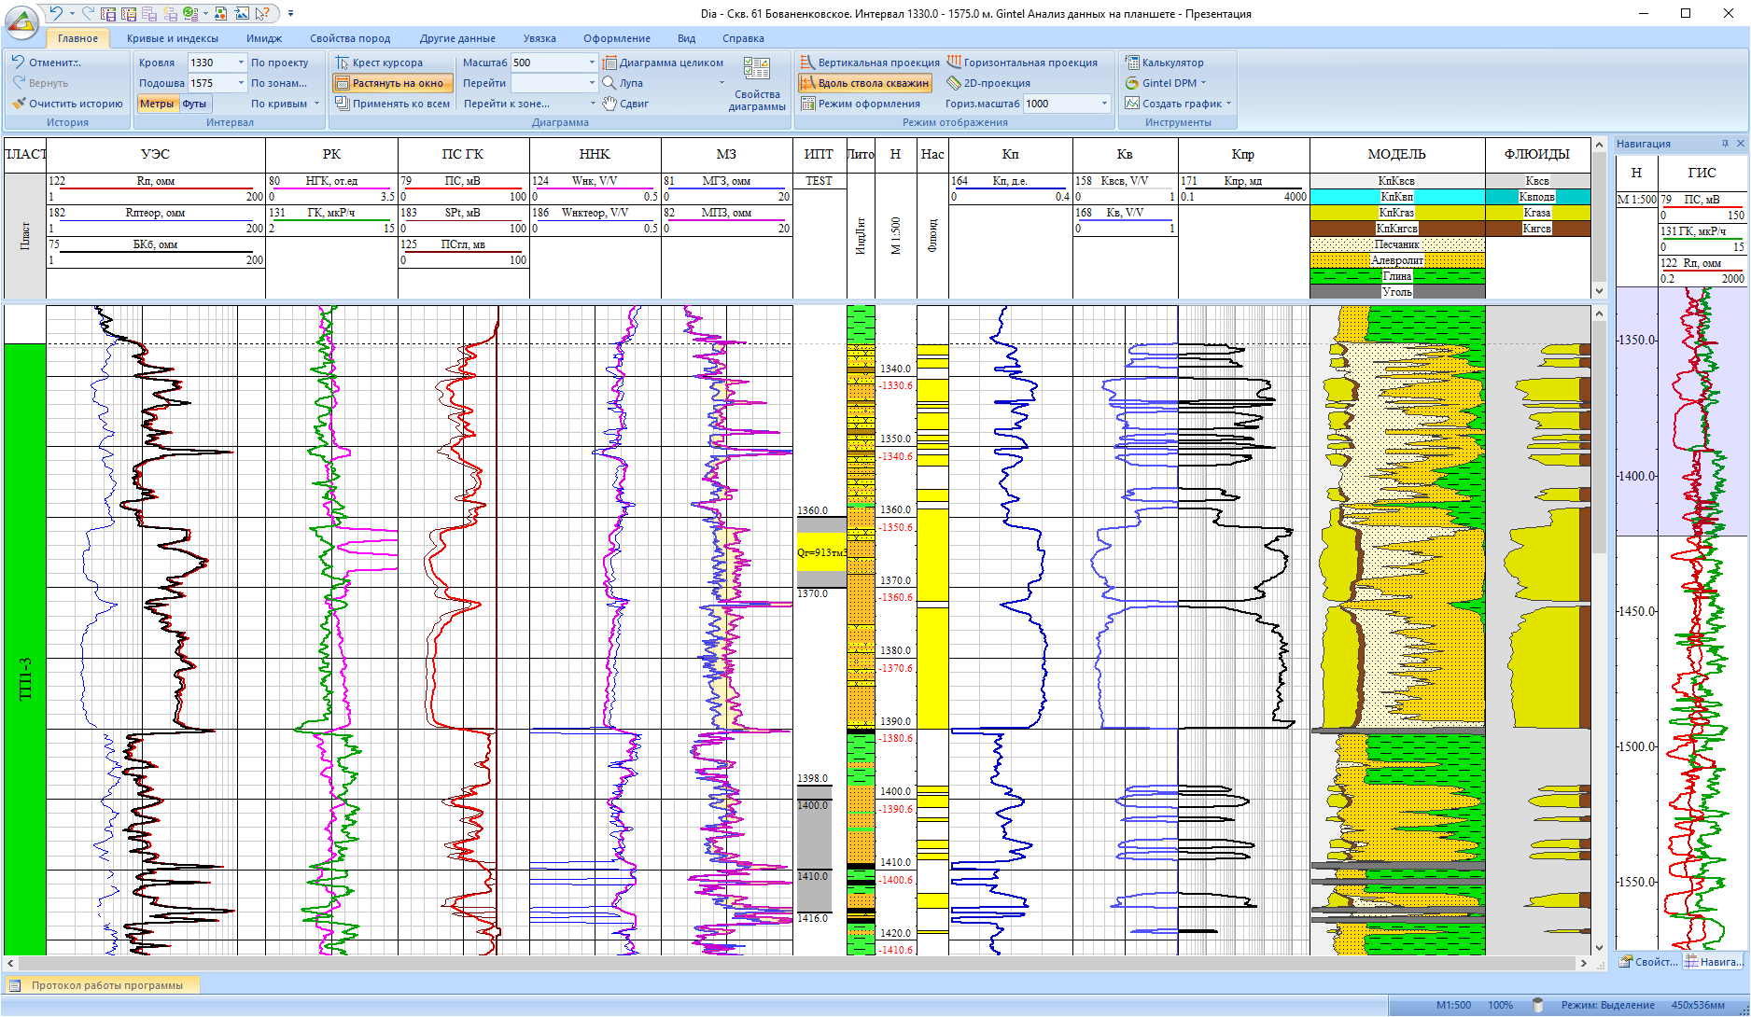
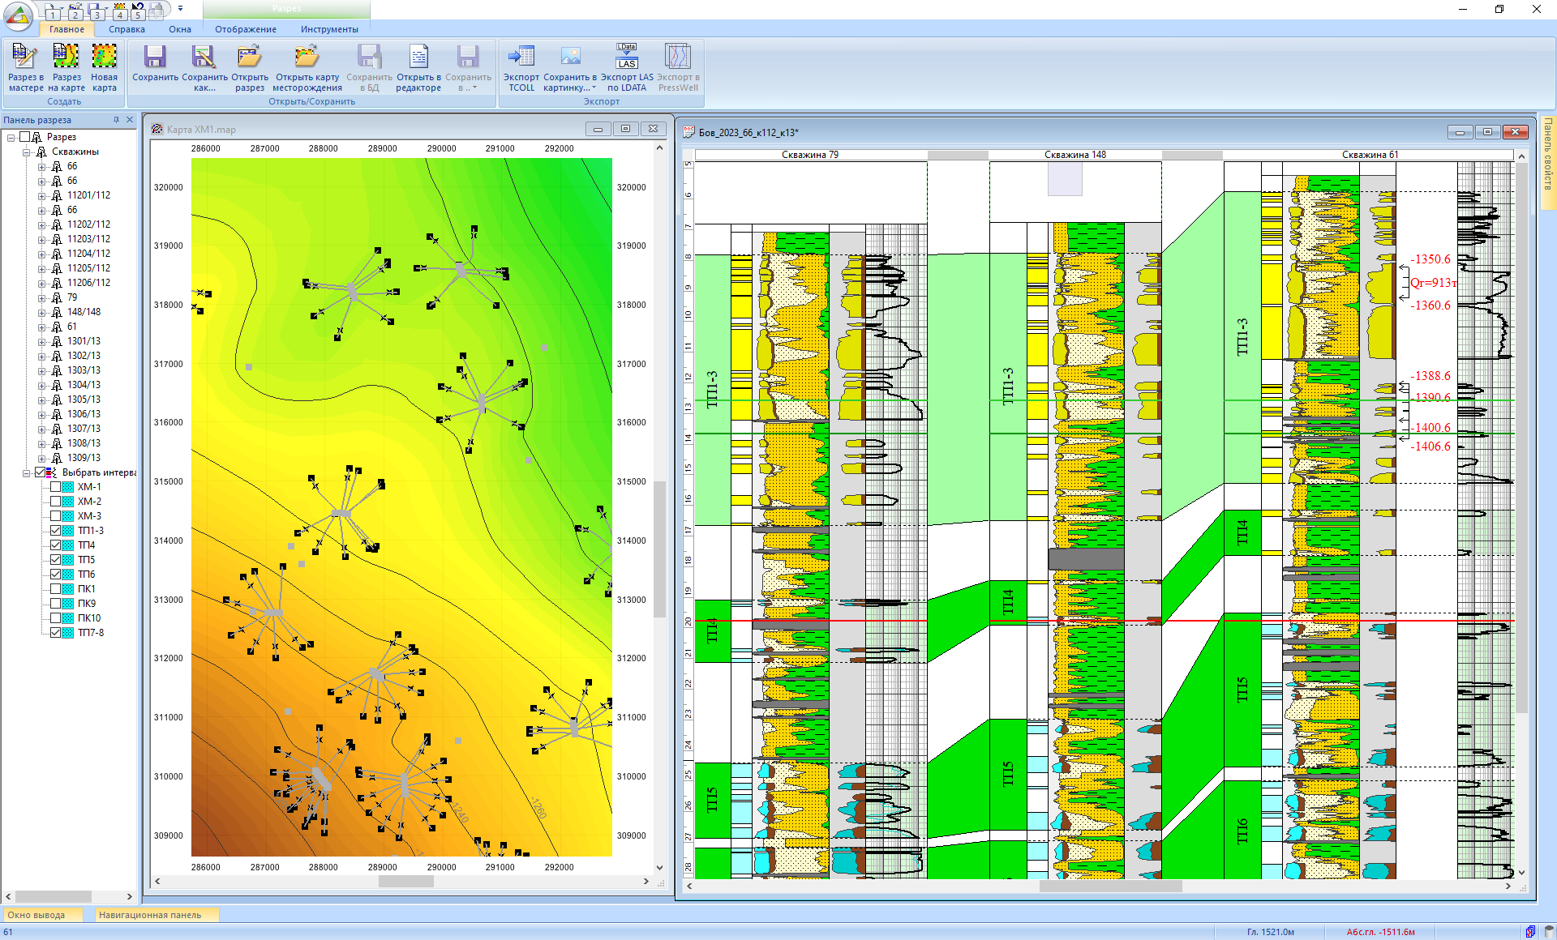
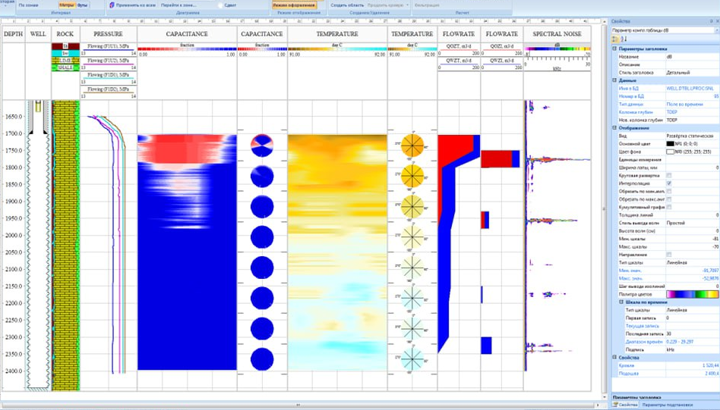
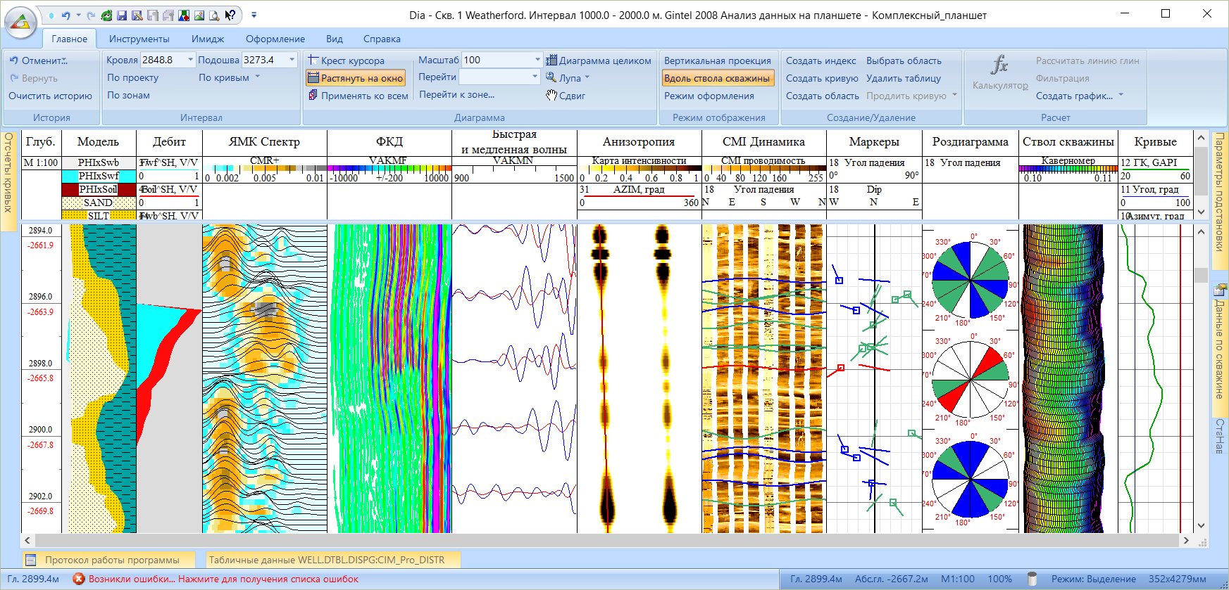
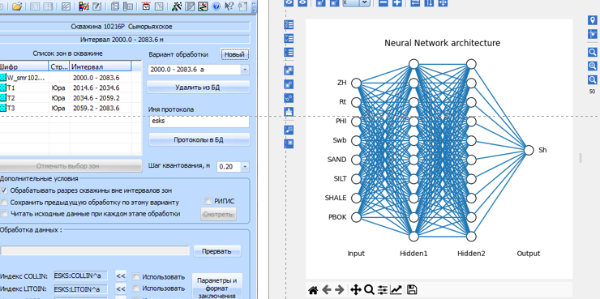
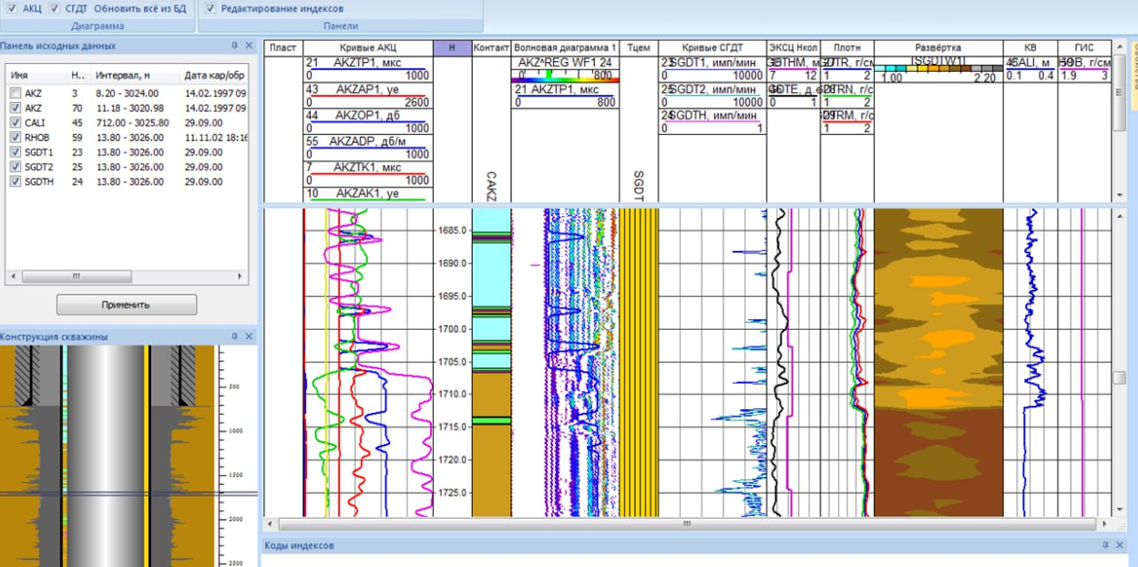
Программная платформа Gintel
ДЕТАЛИ ВО ВСЁМ
Бурение и разведка
Разработка
Петрофизическое моделирование
Геомеханика
Гидродинамика
Уникальные технологии комплексной интерпретации
Геология, анализ
и обобщение
Промысловые
исследования
Обработка специальных геофизических методов
Технологии искусственного интеллекта
Контроль технического состояния скважин
6
Notes:
Платформа Gintel предназначена для решения геофизических задач при сопровождении разведочного и эксплуатационного бурения, а также гидродинамических и промыслово-геофизических исследований при контроле за разработкой и диагностике технического состояния скважин.
Архитектура программной платформы Gintel спроектирована для реализации как традиционных технологий, так технологий автоматизированной обработки и интерпретации данных ГИС, включая технологии ИИ.

Slide 6
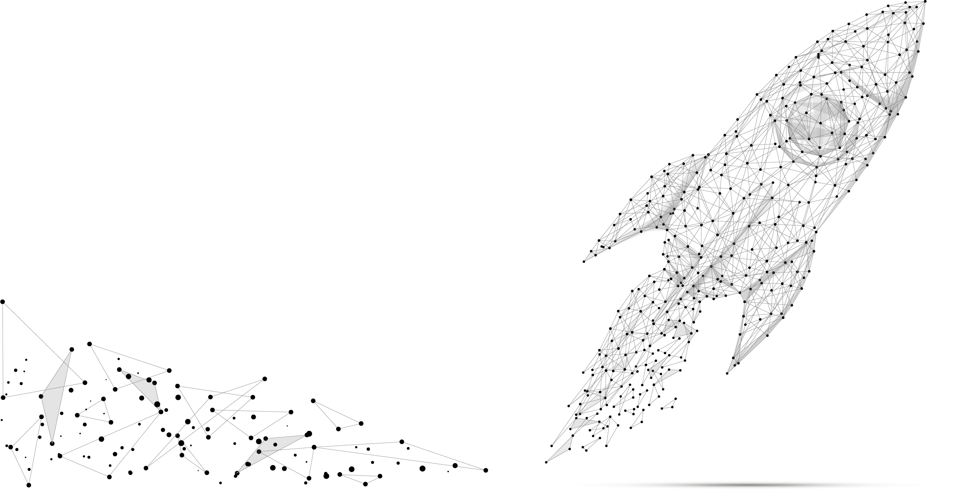


Конкурентные преимущества ПО Gintel
ДЕТАЛИ ВО ВСЁМ
Мультидисциплинарная команда
Готовое решение
Уникальные технологии
0%
УГТ 9
санкционных
и коммуникационных рисков!
1
2
3
4
5
6
7
8
9
27
17 лет
Выводят
80%
до 30%
Промышленное внедрение
прошло во многих компаниях
специалистов
на более высокий методический уровень геофизическую службу
средний стаж
уровень покрытия необходимого функционала
снижение времени
на подготовку заключения
по скважине
1
3
В основе ПО Gintel
мощная методическая база
Освобождают
доктор наук
кандидата наук
специалистов от рутинных операций в пользу анализа результатов
Обладает успешным
и многолетним практическим
опытом
Протестировано и доработано
с учетом вызовов ИЦК «Нефтегаз, нефтехимия и недропользование»
3-4 месяца
Повышают
срок внедрения платформы без остановки производства
Имеет хорошие компетенции
в предметной области
и IT-технологиях
Адаптировано для использования
на ОС Astra Linux
надежность результатов
для принятия производственных решений
По оценкам Газпромнефть НТЦ
7
Notes:
Из конкурентных преимуществ программной платформы Gintel хотелось бы выделить
Мультидисциплинарную команду разработчиков, которая имеет хорошие компетенции в предметной области, IT-технологиях и программировании. А также обладает огромным опытом практической работы.
Готовую к внедрению платформу Gintel,
В основе которой лежит надежная фундаментальная научная база,
И конечно же, наши уникальные технологии, которые
позволят вывести геофизическую службу на более высокий методический уровень
освободят Ваших специалистов от рутины,
позволят им больше времени сосредоточится на анализе результатов и принятии производственных решений

Slide 7
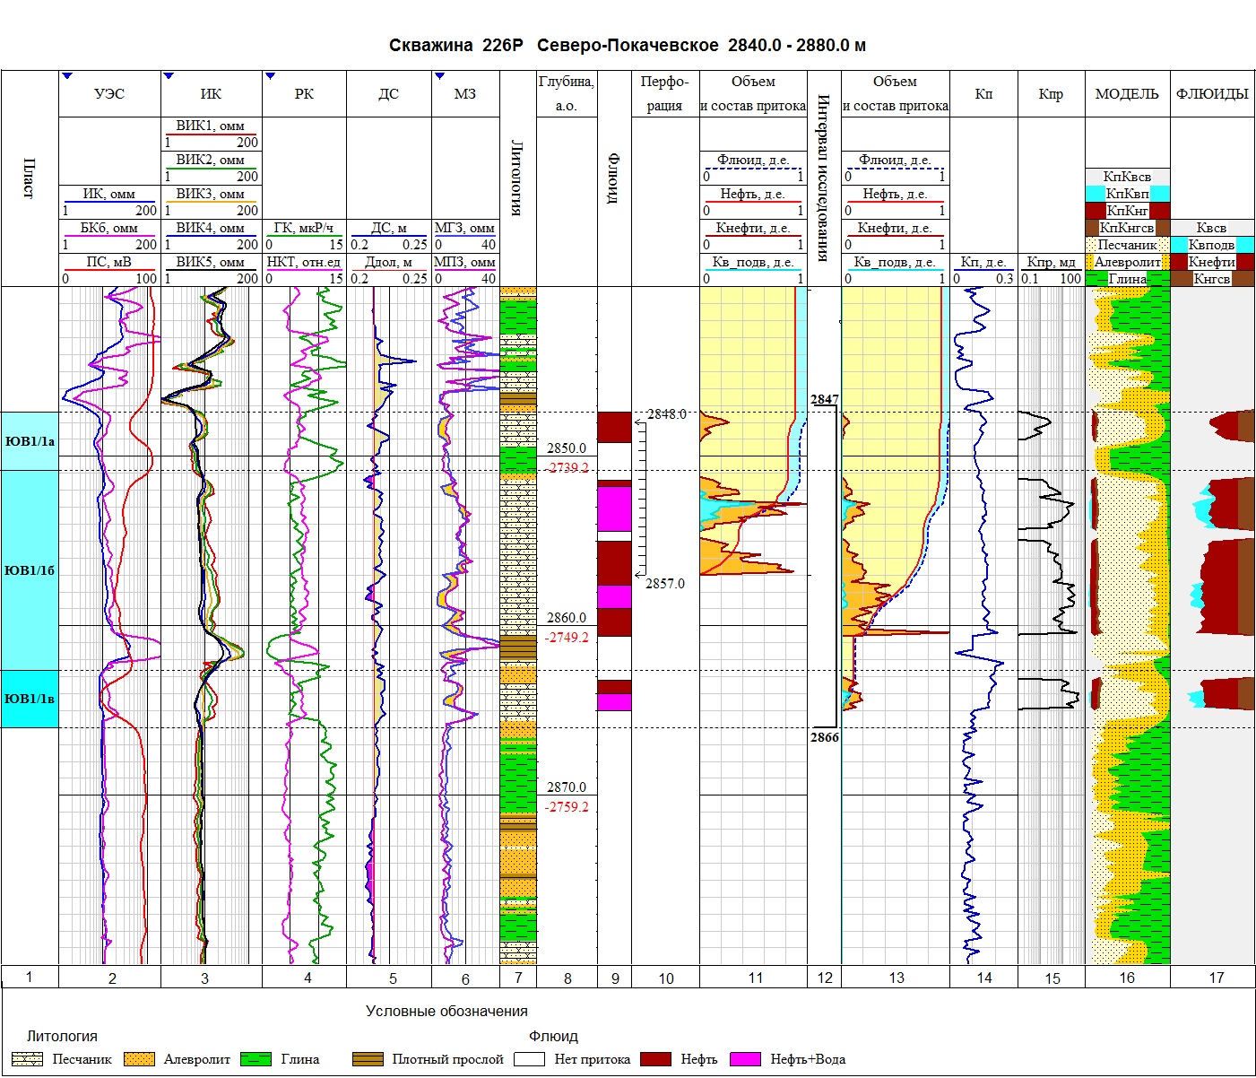
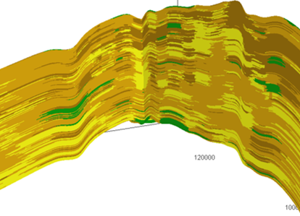
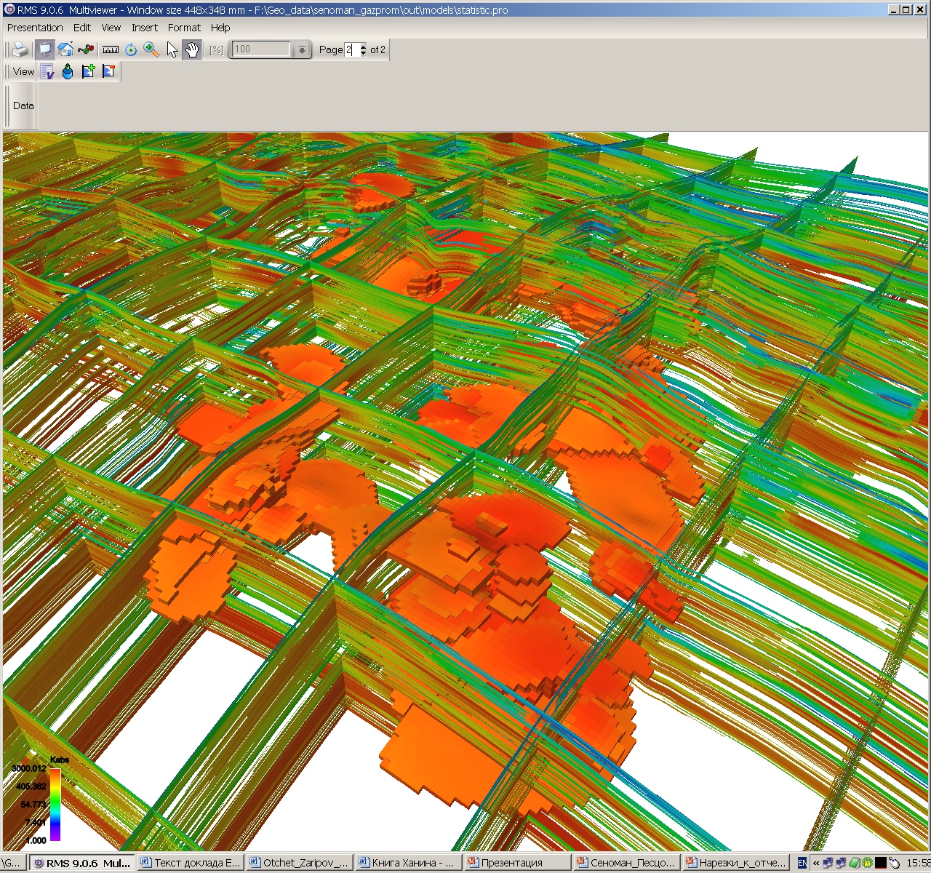

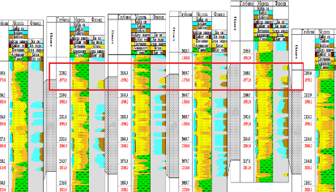
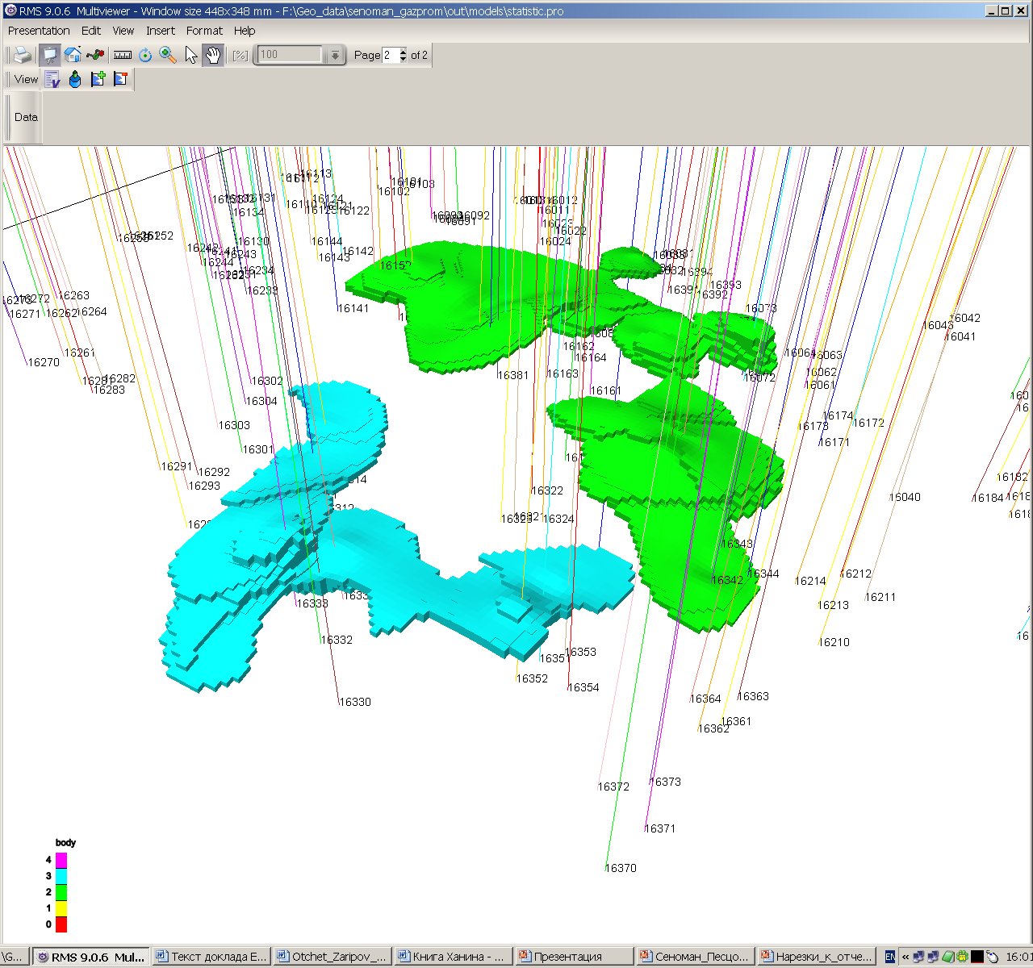
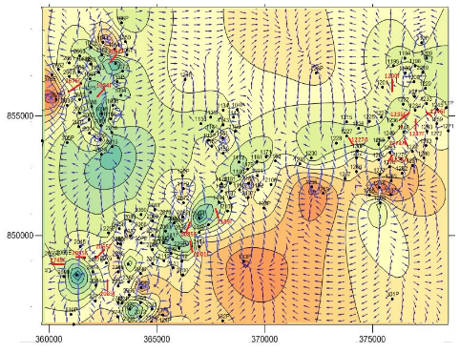
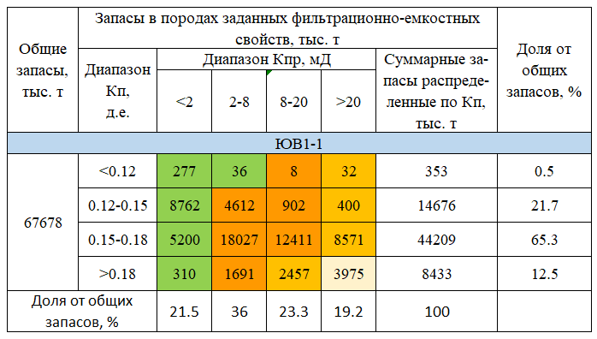
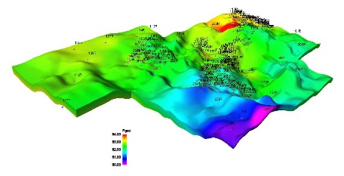
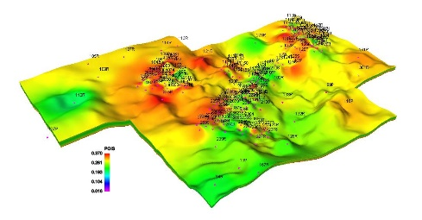
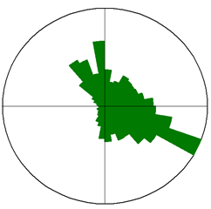
Отличительные особенности технологии геологического изучения строения месторождений нефти и газа
ДЕТАЛИ ВО ВСЁМ
01
02
База данных расширенной интерпретированной информации
по данным ГИС
по технологии
ESKS-ТАВС
Литолого-фациальное геологическое моделирование
03
Боковое напряжение
04
Геомеханическое моделирование
Структура запасов
и подсчет запасов по 3D геологической модели
Коэффициент Пуассона
Класс 1
Класс 2
Класс 3
Класс 4
8
Notes:
Из отличительных особенностей нашей технологии моделирования от традиционного подхода хотелось бы выделить следующие этапы:
Формирование Базы данных расширенной по составу интерпретированной геолого-геофизической информации, непрерывной по всему интервалу залегания пластов, определенных по технологии ESKS TABC.
Важно отметить, что создание такой базы данных нового уровня не требует дополнительных затрат на проведение новых дорогостоящих исследований, а осуществляется путем анализа и обработки уже существующих данных.
Второй этап это литолого-фациальное геологическое моделирование на основе расширенного набора параметров с применением новых технологий нейросетевого прогнозирования свойств в межскважинном пространстве.
Третий этап это
выделение геологических тел,
анализ геологической и флюидальной неоднородности объектов разработки,
определение структуры запасов
и решение прочих задач, цель которых подготовка информации к обоснованию ГТМ

Slide 8

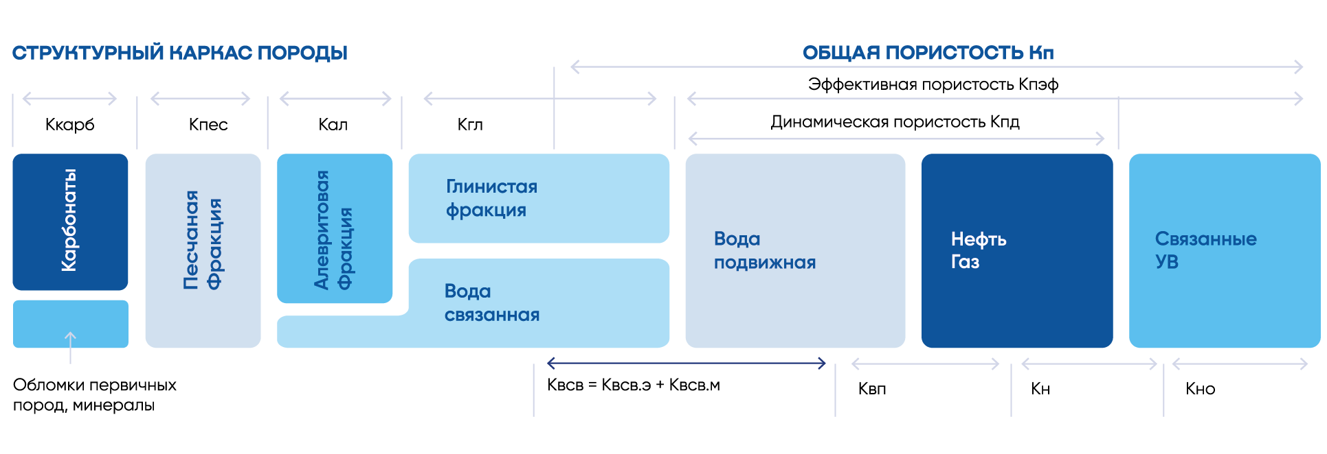
Технология автоматизированной интерпретации данных ГИС в терригенном разрезе «Методика ТАВС»
ДЕТАЛИ ВО ВСЁМ
Исходный комплекс
Выходные параметры
Структурно-минералогическая модель
Кпес, Кал, Кгл, Ккарб, Куголь, Кп
Флюидальная модель
Кв.св, Кв, Кг, Кн, Кно
УЭС (ИК, БК, БКЗ…)
Фильтрационные свойства коллекторов
ПС
Кпр, Кпр.в, Кпр.г, Кпр.н
Прогнозные кривые профиля притока продукции
ГК
Оценка обводненности
Wнк, АК, ГГКп
Механические и скоростные свойства пород
коэффициент Пуассона, модуль Юнга,
Vp, Vs, сейсмотрасса
Давления
Рг, Рбок, Рпл, Ргидро, Ргрп
Теоретические кривые
УЭС и ПС для Кв=100%, DT, RHOB, W
Назначение
Особенности
Преимущество
Для непрерывной послойной обработки комплекса кривых каротажа во всем интервале терригенного разреза скважины
Реализует запатентованный алгоритм,
в основе которого лежат результаты собственных научно-исследовательских работ авторов
В основе интеллектуального алгоритма технологии
ТАВС лежат обобщенные петрофизические модели,
разработанные на основе изучения закономерностей
изменения адсорбционных и фильтрационно-
ёмкостных свойств горных пород
10
Notes:
Задача методики ТАВС – получение расширенной (относительно традиционных методик) геологической информации и формирование репрезентативной выборки, которая отвечает требованиям полной представительности знаний об изучаемом объекте и насчитывает десятки тысяч уникальных примеров.
При стандартном регрессионном анализе, который является ключевой процедурой в стандартных методиках интерпретации, эта информация теряется. Это ограничивает успешное применение прогнозных моделей в задачах машинного обучения.

Slide 9
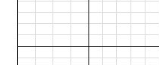
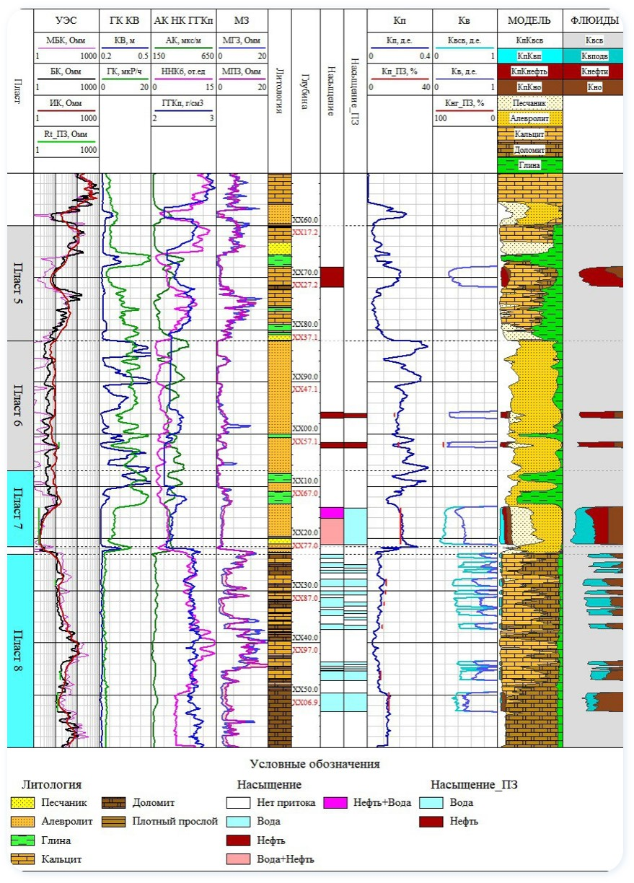
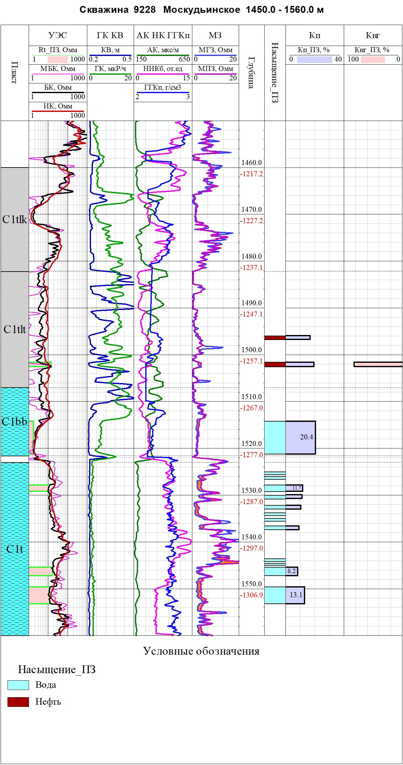

Искусственный интеллект. Data mining (Добыча данных)
Технологии ПО Gintel извлекают новую информацию из данных
ДЕТАЛИ ВО ВСЁМ
Российская традиционная технология
Технология ESKS-TАВС, реализованная в ПО Gintel
11
Notes:
Говорят, что данные - это новая нефть,
но очевидно, что только научно обоснованные технологии и новые знания играют решающую роль, потому что это единственный насос, который позволит выкачать нефть, сокрытую в данных.
На представленном слайде можно наглядно отметить разницу в количестве полезной интерпретированной информации по технологии ESKS-TABC относительно традиционной.

Slide 10
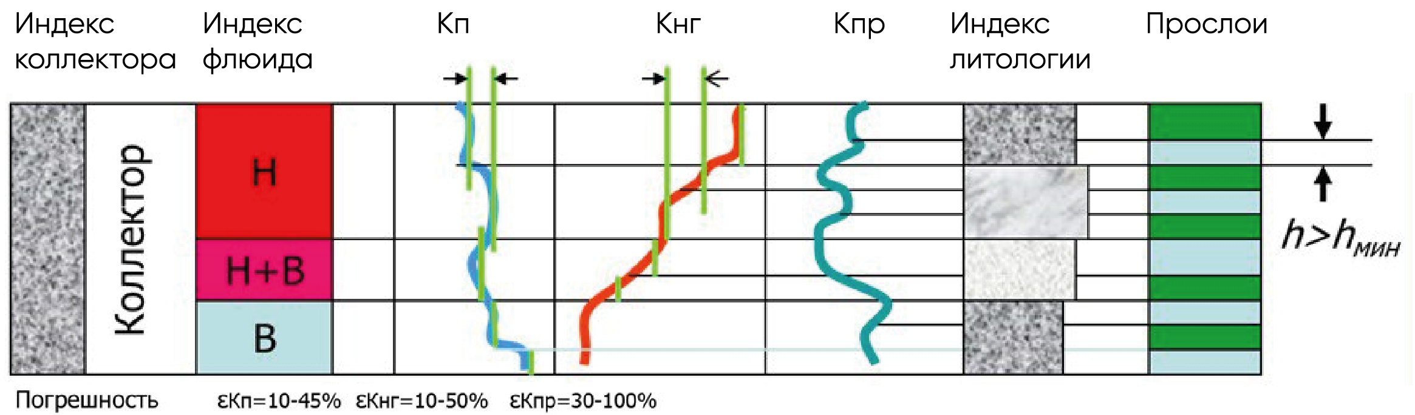
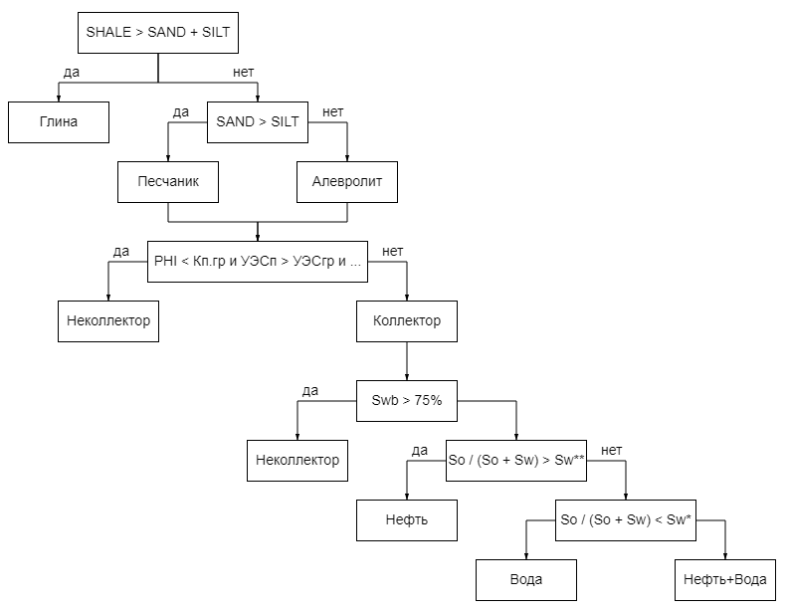
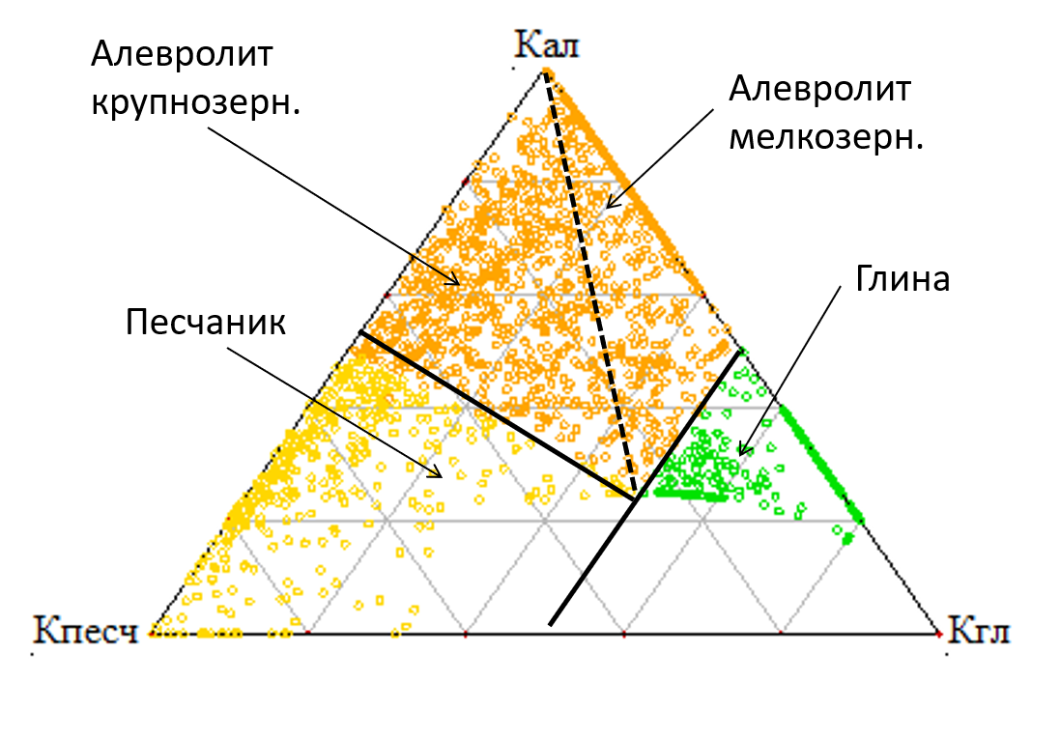
Искусственный интеллект. Экспертная система
Экспертная система «Коллекторские свойства» ESKS
ДЕТАЛИ ВО ВСЁМ
Классификации с использованием дерева решений
по коллекторским свойствам, литологии и насыщению
Выделение квазиоднородных прослоев по результатам обработки
v
v
Управление процессом поиска решений
Классификация по литологическим признакам
Определение квазиоднородных по геологическим свойствам прослоев на основе интеллектуального анализа и классификации пород по их свойствам, определенным на этапе автоматизированной интерпретации на каждом шаге квантования
Коллектор – неколлектор
По литологии
По характеру притока
Коллектор
Неколлектор
Песчаник
Алевролит
Нефть
Нефть+вода
Глина
Уголь
Вода+нефть
Вода
Назначение
Особенности
Преимущества
Управление процессом комплексной интерпретации
геолого-геофизической информации непрерывно
вдоль разреза вскрытого стволом скважины с помощью технологий автоматизированной интерпретации
для терригенных (TABC) и/или карбонатных (CARB) пород
Экспертная система ESKS построена на основе процедур логического вывода и принятия решений и базы знаний, реализованной как совокупность фактов и правил логического вывода о классификации пород
по структурно-литологическим, коллекторским, фильтрационно-емкостным и флюидальным свойствам
Однозначный и сопоставимый результат для похожих ситуаций в условиях большой неопределенности. Определение расширенного набора параметров, характеризующие геологические свойства горных пород
9
Notes:
Инструментом для формирования Базы данных расширенной информации является Экспертная система «Коллекторские свойства» ESKS, одной из основных задач которой является классификация с использованием дерева решений по коллекторским свойствам, литологии и насыщению.
Вообще, в теории Искусственного интеллекта такой процесс обнаружения и извлечения из Баз данных ранее неизвестных, нетривиальных, практически полезных данных называется Data Mining, т.е. Добыча данных.
Под управлением экспертной системы ESKS функционируют методики для различных типов разреза – терригенного (ТАВС), карбонатного (CARB) и вулканогенного (VULCAN).
Поиск решения с помощью формализованных правил содержащихся в Базе знаний
Экспертная система ESKS построена на основе процедур логического вывода и принятия решений, и базы знаний, реализованной как совокупность фактов и правил логического вывода о классификации пород по структурно-литологическим, коллекторским, фильтрационно-емкостным и флюидальным свойствам
Постоянство. С использованием экспертных системам подобные транзакции обрабатываются одним и тем же способом. Система будет делать сопоставимые рекомендации для похожих ситуаций.
Стабильный и однозначный результат для похожих ситуаций в условиях большой неопределенности

Slide 11
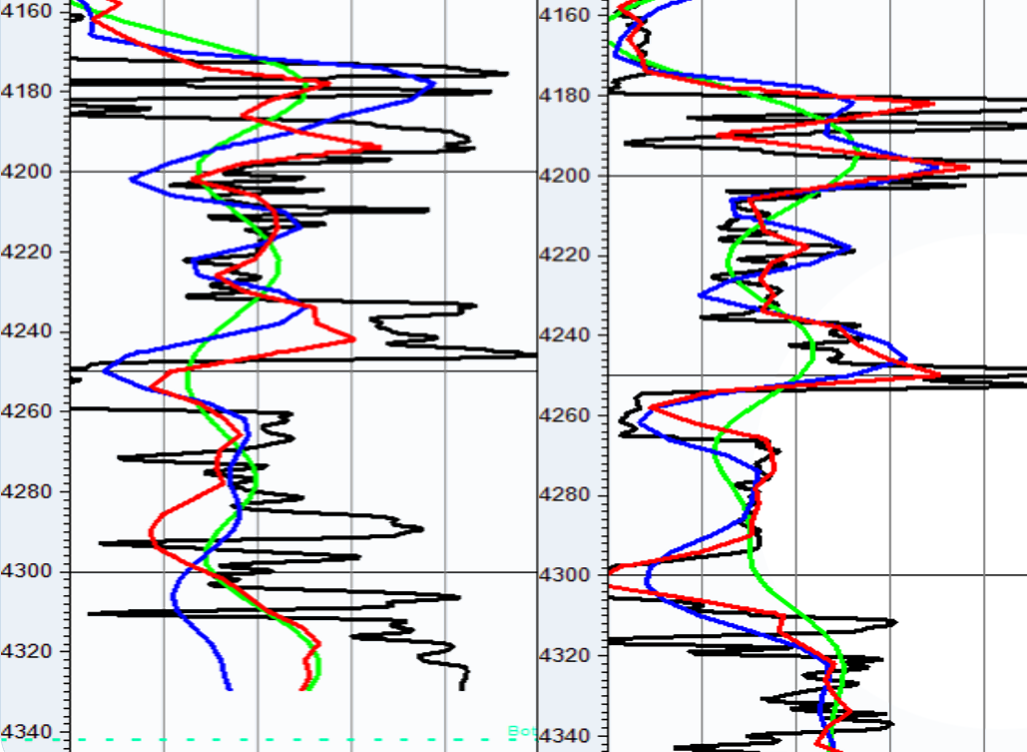
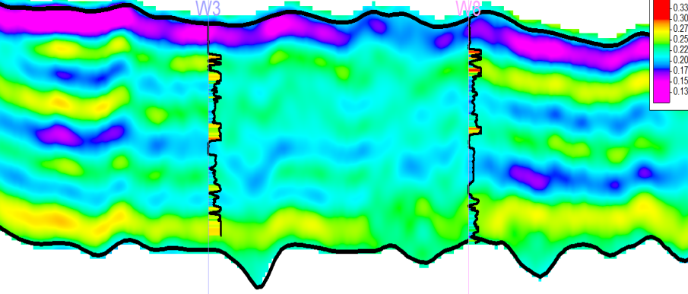
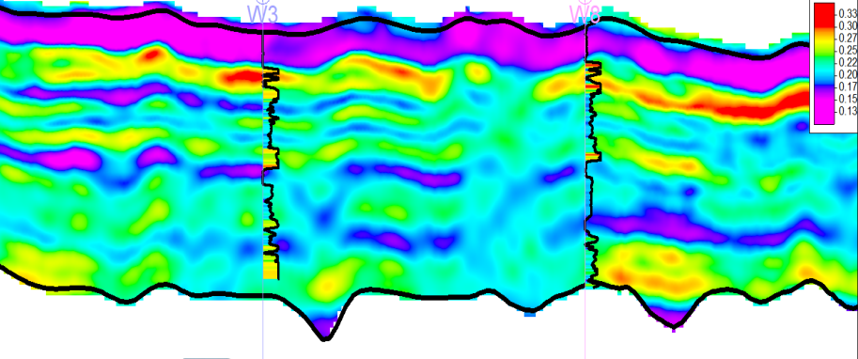

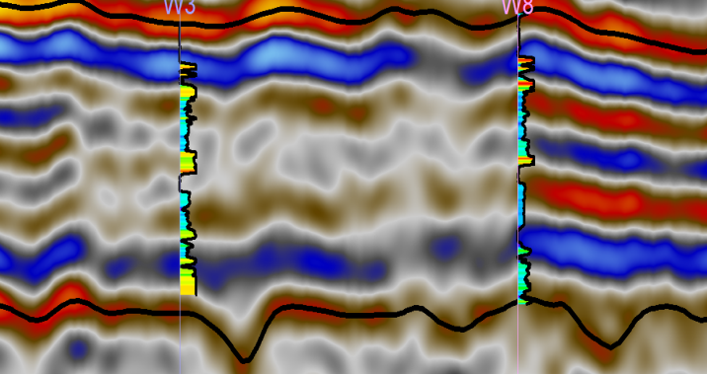
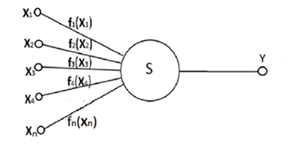
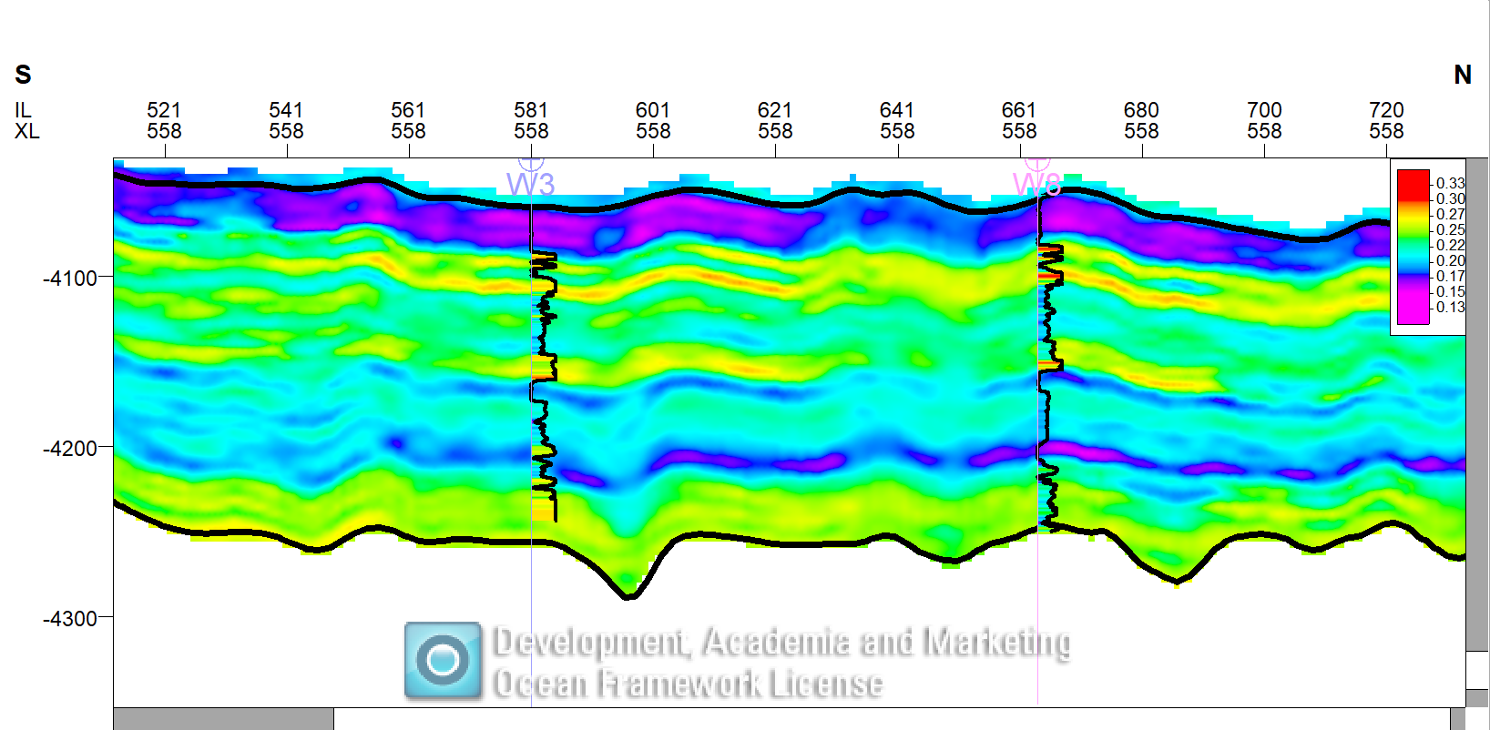
Искусственный интеллект. Машинное обучение
Комплексирование сейсмической информации
и результатов интерпретации данных ГИС по технологии ESKS-TABC на основе машинного обучения
ДЕТАЛИ ВО ВСЁМ
Методы комплексирования
Сравнение измеренной
и прогнозных кривых пористости
Сравнение кубов прогноза пористости
петроупругое моделирование
Линейная регрессия
традиционное
машинное обучение
Исходные данные
Результаты интерпретации данные ГИС по ESKS-TABC
Сейсмические данные
Классическая нейронная сеть
Куб акустического импеданса Zp
Увеличение качества прогноза
Куб импеданса поперечных волн Zs
Куб отношения скоростей Vp/Vs
ГИС
Классическая НС
Куб плотностей
Лин. регрессия
НС Колмогорова
Нейронная сеть Колмогорова
Нейронная сеть Колмогорова
12
Notes:
Современный этап развития в технологиях динамической интерпретации сейсмических данных позволяет нам придерживаться не только классических подходов, основанных на линейных многомерны функциях, но и использовать технологии искусственного интеллекта и машинного обучения.
Нами, в сотрудничестве с Лабораторией профессора Приезжева, из Губкинского университета, разработан и применяется метод прямого прогноза свойств на основе нейронных сетей Колмогорова с использованием гибридного машинного обучения.
На этом слайде демонстрируется преимущество использования нейронных сетей колмогорова относительно традиционной многомерной регрессии и классической нейронной сети, что снижает неопределенность прогнозирования свойств в межскважинном пространстве.

Slide 12
Выделение литотипов
ДЕТАЛИ ВО ВСЁМ
Сопоставление структурно-минералогической модели по ТАВС и керна
Notes:
Обоснованность такого соответствия была показана нами на втором этапе проекта ОПР. Здесь мы приведем один из планшетов сопоставления фракций по данным керна и компонент структурно-минералогической модели по скважине 14115.

Slide 13
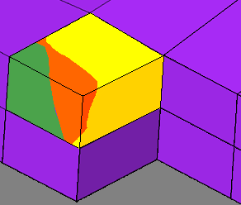
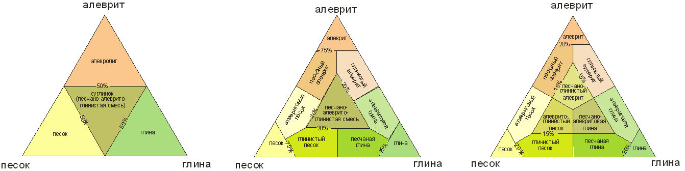
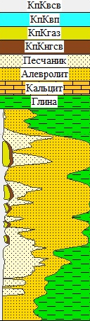
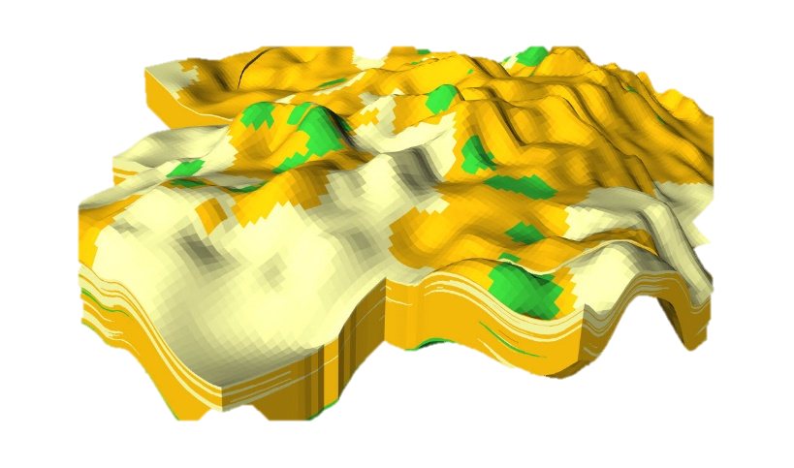
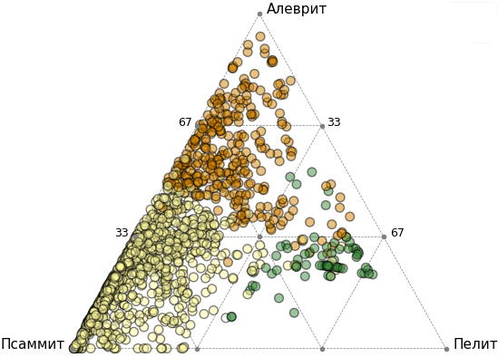
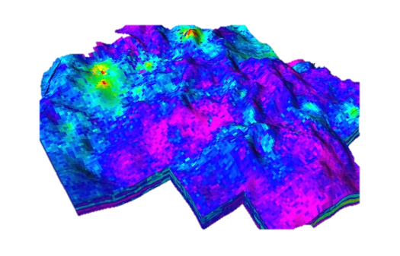
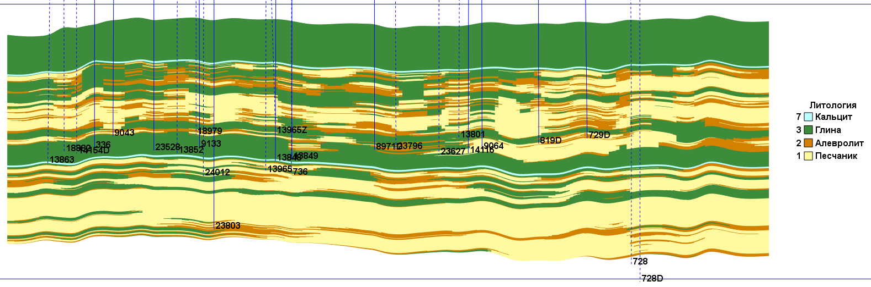
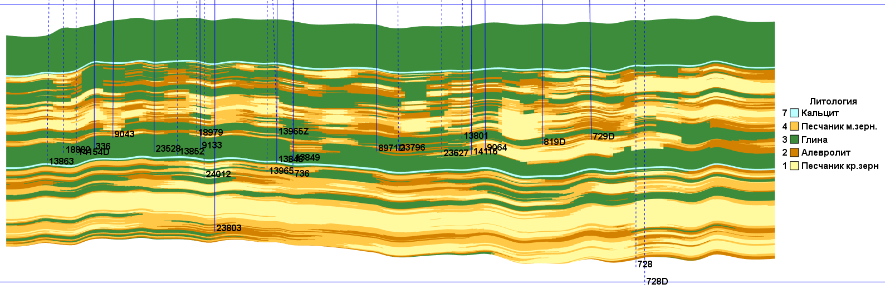
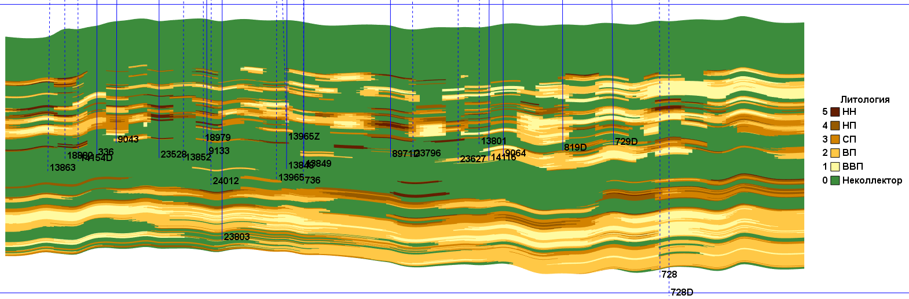
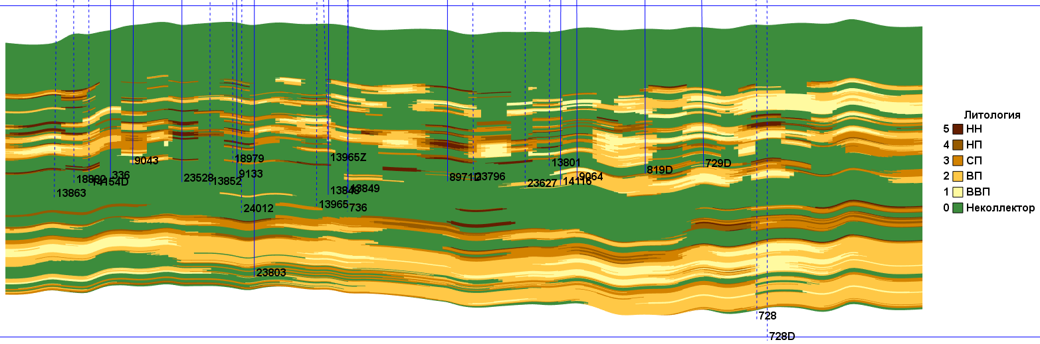
Искусственный интеллект. Классификация
Литологическое моделирование на основе классификации пород
ДЕТАЛИ ВО ВСЁМ
Преимущества
01
Соответствует принципам выделения литологии
в скважине на этапе интерпретации данных ГИС
02
Соответствие литотипам, определенным
на основе исследований фракционного состава керна
Технология
ESKS-ТАВС
Ячейка куба
Классификация терригенной породы
Реализации куба
литологии в соответствии с классификацией пород
Куб литологии
Авторская классификация
по соотношению фракций
Тренды по сейсмике
13
Notes:
На этом слайде рассмотрены принципы литологического моделирования и классификации пород.
Преимущество такого подхода заключается в том, что выделенные классы пород соответствуют литотипам, определенным на основе исследований фракционного состава керна.
Технология позволяет применить любую классификацию, примеры которой показаны в виде литологических треугольников с выделенными областями.
Результатом такого моделирования является куб литологии, который по традиционным технологиям построить невозможно, по причине отсутствия информации о структуре породы.

Slide 14
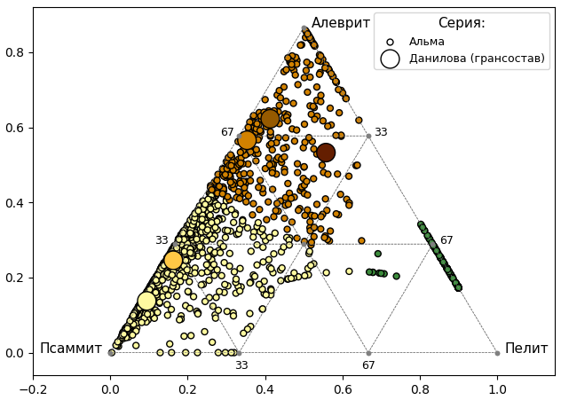


Выделение литотипов
Укрупненная классификация пород
ДЕТАЛИ ВО ВСЁМ
Литологический треугольник
Куб LITO
ВВП
ВП
СП
НП
НН
Кальцит
Глина
Алевр.
Песч.
Песч.
Алевр.
Глина
Notes:
В основе укрупненной классификации лежит принцип «преобладающей фракции». Данный принцип может быть формализован в виде алгоритма, который разделяет литологический треугольник на три области – желтая – песчаник, оранжевая – алевролит и зеленая – глина.
В результате выполнения скрипта в модели был сформирован куб литологии LITO, слайс которого вы видите на слайде. В кубе литотип «Песчаник» соответствует породе с преобладанием псаммитовой фракции (>0.1 мм), литотип «Алевролит» соответствует породе с преобладанием алевритовой фракции (0.1-0.01 мм), литотип «Глина» соответствует породе с преобладанием пелитовой фракции (<0.01 мм)

Slide 15
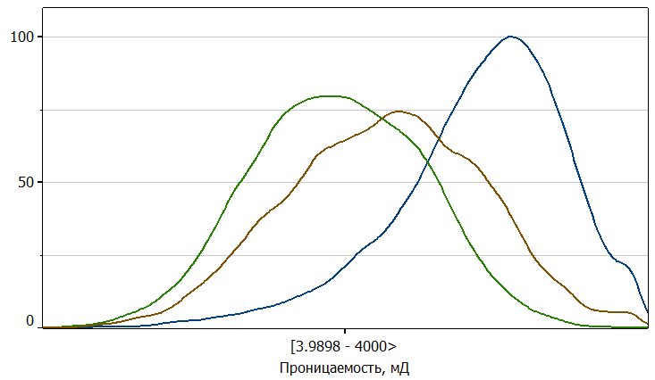
Выделение литотипов
Обоснование уточненной классификации пород Альма
ДЕТАЛИ ВО ВСЁМ
Пропорция литологии в коллекторе (все пласты)
Пропорция литологии Альма в коллекторе
Уточненная классификация, все пласты
Песч. кр.з.
Песч. кр.з.
Песч. Мк.з.
Песч. Мк.з.
Алевролит
Алевролит
Средние значения параметров
для выделенных литотипов в коллекторе
Проницаемость
Параметр
Песчаник кр.з.
Песчаник мк.з.
Алевролит
Песч. кр.з.
Кпр, мД
968
192
388
Песч. Мк.з.
Кп, %
20.6
18.3
19.5
Алевролит
Кв.св., %
13.8
29.7
27.3
Notes:
Если посмотреть на круговую гистограмму пропорций литологии в коллекторе, то становится очевидно, что псаммитовую фракцию необходимо разделить на две составляющие: среднезернистую и мелкозернистую. Дополнительным обоснованием такого разделения является значительное изменение проницаемости для песчаника среднезернистого и песчаника глинистого, что отражено на распределении проницаемости. Анализ таблицы средних значений ФЕС уточненных литотипов показал, что мелкозернистый песчаник по своим добычным характеристикам является более низкопродуктивным, чем алевролит при сопоставимой пористости.

Slide 16
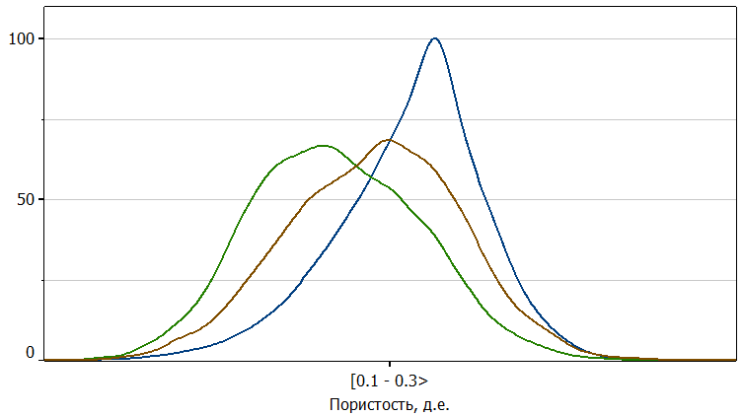
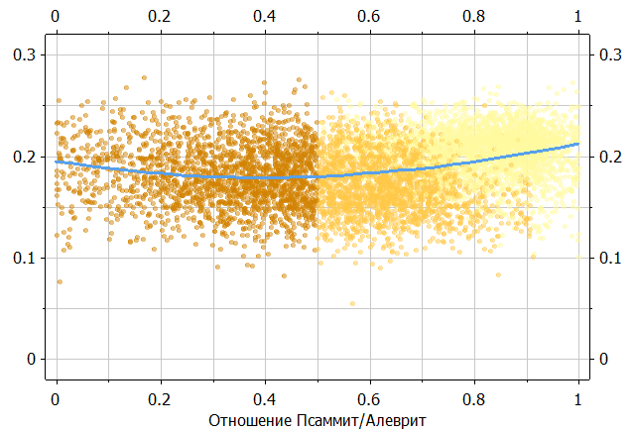
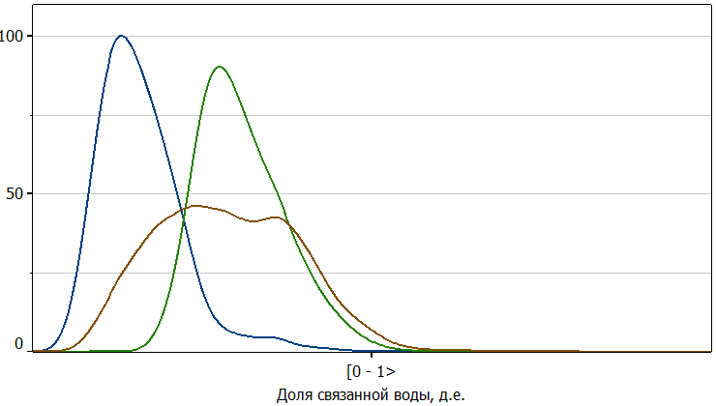
Выделение литотипов
Обоснование уточненной классификации пород
ДЕТАЛИ ВО ВСЁМ
Отношение фракций псаммит/алеврит
Пористость
Песч. кр.з.
Песч. кр.з.
Песч. Мк.з.
Песч. Мк.з.
Алевролит
Алевролит
Доля связанной воды
Коэффициент пористости, д.е.
Песч. кр.з.
Песч. Мк.з.
Алевролит
Notes:
Данный факт имеет геологическое объяснение: литотип «мелкозернистый песчаник» – это смесь крупных и мелких зерен псаммитовой и алевритовой фракций, для которой характерна плохая отсортированность. Отсортированность оказывает решающее влияние на добычную характеристику породы. При переходе к чистым алевролитам, несмотря на уменьшение размера зерен, пористость возрастает за счет улучшения отсортированности, а проницаемость увеличивается.

Slide 17
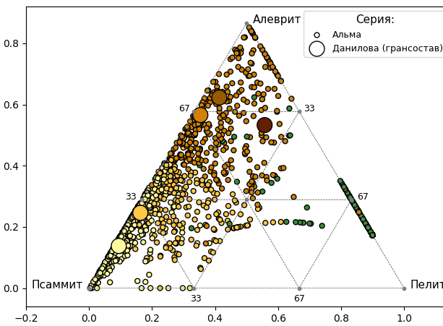

Выделение литотипов
Уточненная классификация пород
ДЕТАЛИ ВО ВСЁМ
Литологический треугольник
Куб LITO_3
ДIV
ВВП
ВП
СП
НП
НН
Кальцит
Глина
Алевр.
Песч. мк.з.
Песч. кр.з.
Песч.
кр. зерн.
Алевр.
Глина
Песч.
м. зерн.
Notes:
В основе укрупненной классификации лежит принцип «преобладающей фракции». Данный принцип может быть формализован в виде алгоритма, который разделяет литологический треугольник на три области – желтая – песчаник, оранжевая – алевролит и зеленая – глина.
В результате выполнения скрипта в модели был сформирован куб литологии LITO, слайс которого вы видите на слайде. В кубе литотип «Песчаник» соответствует породе с преобладанием псаммитовой фракции (>0.1 мм), литотип «Алевролит» соответствует породе с преобладанием алевритовой фракции (0.1-0.01 мм), литотип «Глина» соответствует породе с преобладанием пелитовой фракции (<0.01 мм)

Slide 18

Выделение литотипов
Классификация пород по Даниловой
ДЕТАЛИ ВО ВСЁМ
Название породы | Содержание различных размерных фракций, % весовые |  |  |  |  |  |  |  |  |  |  |  |  |  |  | Медианный диаметр, мм | Коэффициент отсортированности
 | > 0.25 мм |  |  | 0.1 – 0.25 мм |  |  | 0.05 – 0.1 мм |  |  | 0.01 – 0.05 мм |  |  | < 0.01 мм
 | от | до | ср | от | до | ср | от | до | ср | от | до | ср | от | до | ср
I Песчаники разно- и среднезернистые | 10 | 72 | 20 | 25 | 84 | 62.6 | 0.6 | 53 | 13 | 0.1 | 16 | 2.9 | 0.4 | 4.6 | 1.5 | 0.2 | 1.8
II Песчаники мелкозернистые и их алевритовые разности | 0.2 | 10 | 3.6 | 41 | 91 | 65.9 | 8.6 | 42 | 25 | 1.5 | 9.4 | 3.4 | 0.6 | 5.7 | 2.1 | 0.2 | 1.7
III Алевролиты крупнозернистые, песчаные | 0.1 | 7.4 | 3 | 2.8 | 45 | 29 | 43 | 87 | 58.8 | 0.9 | 9.7 | 6.5 | 0.9 | 9.1 | 2.7 | 0.1 | 2.1
IV Алевролиты разнозернистые | 0.1 | 13 | 3.7 | 1.8 | 44 | 19 | 24 | 82 | 50.9 | 11 | 41 | 21 | 0.9 | 9.4 | 5.4 | 0.1 | 2.2
V Алевролиты глинистые и глинистые песчаники в пластах-коллекторах | 0 | 15 | 2.5 | 0.1 | 54 | 11 | 0.8 | 73 | 30 | 3 | 56 | 31.5 | 12 | 64 | 25 | - | 8
Классификация пород по Даниловой
Гранулометрический состав основных групп пород, слагающих пласты-коллекторы франского яруса
Notes:
Кроме предложенного Исполнителем варианта классификации пород, были рассмотрены альтернативные классификации, предложенные Даниловой и другими авторами, ранее занимавшимися изучением литологии терригенных пород Ромашкинского месторождения. Одна из таких классификаций получила развитие в диссертации Хусаинова. В целом, по гранулометрическому составу, авторы выделяют 6 классов пород, первые 5 из которых характерны для пород-коллекторов.
Для нанесения этой таблицы на треугольник классификации терригенной породы, мы объединили 5 фракций в три: псаммитовая фракция (>0.1 мм), алевритовая фракция (0.1-0.01 мм) и пелитовая фракция (<0.01 мм). На треугольнике в виде кругов изображены центры тяжести многогранников, определенных на основе средних весовых долей каждого литотипа.

Slide 19



Выделение литотипов
Классификация пород по Даниловой
ДЕТАЛИ ВО ВСЁМ
Классификация пластов-коллекторов пашийско-тиманского
возраста по проницаемости и комплексному параметру Реф
Реф
ГРУППА ПЛАСТОВ
ПО ПРОНИЦАЕМОСТИ
КЛАСС
ПРОНИЦАЕМОСТЬ, МД
ЕМКОСТНО-ФИЛЬТРАЦИОННЫЙ ПАРАМЕТР, РЕФ
ГРУППА
ПЛАСТОВ ПО ПРОДУКТИВНОСТИ
Высокопроницаемая
I
> 1000
50
ВВП
Среднепроницаемая
II
500 – 1000
35
ВП
Низкопроницаемая
III
300 – 500
27
Среднепроницаемая
IV
100 – 300
15
СП
Кпр
Низкопроницаемая
V
50 – 100
9.5
НП
Среднепроницаемая
VI
10 – 50
5
Низкопроницаемая
VII
< 10
1
НН
$$P_{еф}=\sqrt{\frac{K_{п}K_{пр}}{8}}$$
ВВП
весьма высокопродуктивные
Комплексный
параметр
ВП
высокопродуктивные
CП
среднепродуктивные
НП
низкопродуктивные
НН
непродуктивные
ВВП
ВП
СП
НП
НН
Notes:
Для классификации пород по рассчитываемым петрофизическим параметрам Данилова предлагает использовать комплексный параметр Реф и проницаемость, как интегральный параметр добычной характеристики породы. Реф предложено рассчитывать по представленной на слайде формуле.
Граничные значения комплексного параметра и проницаемости, взяты нами из Атласа пород основных нефтеносных горизонтов палеозойских отложений республики Татарстан.
В правой части слайда изображены литологические треугольники, в основу которых были положены компоненты структурно-минералогической модели, определенной по методике ТАВС. При этом классы пород, обозначенные цветом точек, были сгруппированы в соответствии с их продуктивностью. Визуально выделенные классы имеют очень широкий диапазон изменения псаммитовой и алевритовой фракций, определенных по данным ГИС, их облака распространения накладываются друг на друга, а ожидаемая связь между грансоставом и продуктивностью прослеживается слабо.

Slide 20
Выделение литотипов
Классификация пород по Даниловой
ДЕТАЛИ ВО ВСЁМ
Куб LITO_4
Куб литологии, сформированный
на основе Реф
ВВП
ВП
СП
НП
НН
Куб LITO_5
Куб литологии, сформированный
на основе Кпр
ВВП
ВП
СП
НП
НН
Notes:
После применения соответствующих скриптов, реализующих классификацию по Даниловой, в модели были сформированы два куба: LITO_4 на основе параметра Реф, и LITO_5 на основе проницаемости.

Slide 21




Выделение литотипов
Сравнение кубов
ДЕТАЛИ ВО ВСЁМ
Альма укрупненный
Данилова (Реф)
Песчаник
Алеврит
Глина
Кальцит
Неколлектор
ВВП
ВП
СП
НП
НН
Альма уточненный
Данилова (Кпр)
Песчаник кр.з.
Алеврит
Глина
Кальцит
Песчаник мк.з.
Неколлектор
ВВП
ВП
СП
НП
НН
Notes:
КЕРН и ГИС масштабы и освещенность КЕРН небольшая, ТАВС – непрерывно по всему разрезу.
Для визуального сравнения кубов литологии мы свели их разрезы на единый слайд.
Дополнительным преимуществом классификации способом, предложенным нами, является то, что эта классификация может быть применена для всего объема пород, а не только для коллекторов. Два правых куба в неколлекторе залиты глиной.
Так же можно заметить, что большое количество классов по продуктивности приводит к появлению множества мелких тел, обоснование ГТМ на которых может быть сопряжено с повышенными рисками. Таким образом, на данном этапе куб уточненной классификации Альма рассматривается как базовый. Однако, поскольку моделирование является итеративным процессом, то на этапе выделения тел мы можем пересмотреть критерии классификации пород.

Slide 22







Искусственный интеллект. Машинное обучение
Моделирование насыщения продуктивных пластов на основе машинного обучения
ДЕТАЛИ ВО ВСЁМ
Выбор топологии и активации
Обоснование архитектуры персептрона
Обучение нейросети
Пространственное положение
Структурно-минералогическое строение породы
Расчет насыщенности
в скважинах и кубе модели
Оценка качества прогнозной модели
координаты NORTH и EAST
содержание
псаммитовой фракции
абсолютная глубина
содержание
алевритовой фракции
содержание пелитовой фракции
коэффициент
пористости
доля связанной воды
14
Notes:
При традиционном моделировании насыщения применяется модель переходной зоны, которая задается некоторой интегральной функцией на основе анализа кривых капиллярного давления (Leverett, Brooks, и т.д.). Такая функция не в полной мере учитывает неоднородность каждого элементарного объема в геологической модели.
Мы разработали технологию моделирования насыщения на основе машинного обучения.
На этом слайде демонстрируются принципы обоснования топологии персептрона и результаты прогноза коэффициента насыщения в межскважинном пространстве.
В основе этой технологии лежит зависимость между коэффициентом насыщения и
структурно-минералогическим строением пород, а также другими параметрами, определенными по технологии ESKS-TABC и определяющими неоднородность залежи.
При этом, достоверность прогноза подтверждается сопоставлением с результатами интерпретации ГИС, а также различными статистическими метриками

Slide 23










Искусственный интеллект. Факторный и регрессионный анализ
Моделирование насыщения продуктивных пластов на основе машинного обучения
ДЕТАЛИ ВО ВСЁМ
Факторный анализ
Нейронные сети
Двухслойный персептрон
Многомерная регрессия
Кнг = f (Zh, Х, У, Рбок, Кп, Кпес, Кал, Кгл, Ккарб, Кв.св)
15
Notes:
На слайде представлен еще один пример моделирования насыщения, при котором используются технологии факторного анализа, многомерно регрессионного анализа и нейронных сетей.
Хочу обратить ваше внимание на то, что набор исходных параметров не постоянный, определяется для каждого изучаемого объекта индивидуально.

Slide 24









Выделение геологических тел
ДЕТАЛИ ВО ВСЁМ
Поиск критериев выделения
Анализ реализаций тел
Анализ распространения тел
Генезис
Тела класса 1
Тела класса 2
Тела класса 3
Кпр > 20 мД
5 < Кпр < 20 мД
Кпр < 5 мД
17
Notes:
Еще одним отличительным этапом в нашей технологии геологического моделирования является поиск и локализация геологических тел с различными ФЕС и флюидальным насыщением.
На слайде показан поэтапный процесс выделения тел, по которым можно прогнозировать наиболее подходящие технологии воздействия на пласты.

Slide 25



Разработка критериев выделения геологических тел
ДЕТАЛИ ВО ВСЁМ
Классификация 1
Кпр
Классификация 2
Реф
Кл. 2
Кл. 2
Кп
Кл. 3
Кл. 3
Кл. 1
Кл. 1
50
300
9.5
27
Кгл+Кал
Кгл+Кал

Slide 26


Разработка критериев выделения геологических тел
ДЕТАЛИ ВО ВСЁМ
Кпр
Классификация 5
Кгл+Кал
0.2
Кл. 2
Кп
Кл. 4
Кл. 1
10
Кл. 3
100
Классификация 6
Кпр
Классификация 7
Кгл+Кал
Кл. 2
0.2
Кл. 4
Кл. 1
Кп
Кл. 5
Кл. 3
50
300

Slide 27


Разработка критериев для расчета структуры запасов
Кпр
Кпр
Кв.св
Л
Л
Кп
Кп
Т
Л
Т
Т
50
300
50
300
Кпр
Кгл+Кал
0.2
Кл. Е1
Кл. Н3
Кл. М2
21
Кп
16
Кл. Н2
Кл. Е3
Кл. Е2
Кл. Н1
Кл. М1
50
300

Slide 28




Структура запасов углеводородов в толще НГКМ
ДЕТАЛИ ВО ВСЁМ
Таблица структуры запасов продуктивного пласта НГКМ
Карты запасов продуктивного пласта, соответствующие выделенным ячейкам таблицы структуры запасов
16
Notes:
Использование лито-фациальной модели позволяет применить новый методической подход к исследованию пространственного распределения углеводородов: установить структуру запасов. Которая дает представление о качестве запасов и выражается в расчете объемов углеводородов в породах разного литологического состава и фильтрационно-емкостных свойств.
Информация о структуре запасов используется при выработке мероприятий по оптимизации дальнейшей разработки залежи.

Slide 29





Моделирование траектории проводки новых скважин
ДЕТАЛИ ВО ВСЁМ
Прирост эффективных газонасыщенных толщин
30 %
40 %
18
Notes:
В качестве примера использования выделенных тел на этом слайде показаны варианты проводки горизонтальных стволов с двух кустов.
По результатам моделирования было предложено повернуть азимут горизонтального участка ствола скважины на 80 градусов по отношению к принятому по текущей технологической схеме разработки. Обоснованием такого поворота являлось увеличение эффективных газонасыщенных толщин за счет проводки ствола по выделенному телу.

Slide 30



Патенты и свидетельства
ДЕТАЛИ ВО ВСЁМ
Протокол ЭТС ФГБУ «ГКЗ» Роснедра
Методика ТАВС
Методика автоматизированного восстановления свойств пород в терригенном разрезе по данным ГИС в системе Gintel
Российские уникальные технологии ESKS в ПО Gintel превосходят зарубежные аналоги!
Одобрена ЭТС ГКЗ Роснедра
Включена в Парк технологий и ПО ФГБУ ГКЗ Роснедра
20
Notes:
Наше ПО и технологии имеют богатый путь промышленного внедрения, имеют государственную регистрацию в виде патентов, свидетельств на разработку ПО, а также прошли успешную экспертизу на Экспертно-техническом совете ГКЗ Роснедра и включены в его парк технологий

Slide 31








Свяжитесь со мной для внедрения Gintel на вашем предприятии
ДЕТАЛИ ВО ВСЁМ
Сергей Афанасьев
Кандидат технических наук
+7 (903) 130-55-08
asv@gintel.ru
gintel.ru
Москва, ул. Вавилова, д.5, корп. 3, оф. 409

